Slide 1
SIMULACIÓN DE SISTEMAS · TP2
Simulación de bandadas:
modelo de Vicsek y modelo de votante
72.25 — Simulación de Sistemas | Trabajo Práctico 2
Franco Ferrari — Legajo 63094
Mateo Pirola — Legajo 62810
Katia Menshikoff — Legajo 64396
04/09/2026
Grupo / comisión: a completar
TP2 · Bandadas off-lattice
1
Notes:
Idea central: Presentar el tema y a los integrantes; no demorar la portada.
Duración estimada: 0:15.
Pendiente administrativo: reemplazar “Grupo / comisión: a completar” antes de entregar.
[Sources]
- /Users/francoferrari/Desktop/ITBA/SimuTP2/PLAN_PPT_TP2.md
[/Sources]

Slide 2
INTRODUCCIÓN
Reglas locales pueden producir orden colectivo
Partículas autopropulsadas ajustan su dirección usando información cercana. Sin líder central, la interacción repetida puede organizar el movimiento global.
¿Cómo modifican el ruido, la densidad y la regla local el orden y la conectividad?
TP2 · Bandadas off-lattice
2
Notes:
Idea central: Plantear la pregunta que organiza toda la exposición.
Duración estimada: 0:30.
[Sources]
- /Users/francoferrari/Desktop/ITBA/SimuTP2/bibliografia/enunciado_tp2_guia_de_trabajo.md
- /Users/francoferrari/Desktop/ITBA/SimuTP2/bibliografia/teoria_tp2_automatas_off_lattice.md
[/Sources]

Slide 3
INTRODUCCIÓN
Dos reglas de interacción sobre la misma geometría
Vicsek
Votante ruidoso
Promedia vectorialmente todas las direcciones vecinas, incluida la propia partícula.
Copia la dirección de otra partícula vecina elegida al azar. Si está aislada, conserva dirección y suma ruido.
ξ ~ U[−η/2, η/2] · η en radianes
Misma caja, radio, velocidad y protocolo
TP2 · Bandadas off-lattice
3
Notes:
Idea central: Aislar la única diferencia entre modelos: promedio colectivo frente a copia individual.
Duración estimada: 0:25.
[Sources]
- /Users/francoferrari/Desktop/ITBA/SimuTP2/bibliografia/teoria_tp2_automatas_off_lattice.md
- /Users/francoferrari/Desktop/ITBA/SimuTP2/bibliografia/enunciado_tp2_guia_de_trabajo.md
[/Sources]

Slide 4
SECCIÓN 1
Implementación
TP2 · Bandadas off-lattice
4
Notes:
Idea central: Introducir brevemente la implementación.
Duración estimada: 0:03.
[Sources]
- /Users/francoferrari/Desktop/ITBA/SimuTP2/PLAN_PPT_TP2.md
[/Sources]

Slide 5
IMPLEMENTACIÓN
Los resultados quedan desacoplados del visualizador
Motor C++
Salida de texto
Análisis y visualización
simulación
observables.csv · trajectory.csv
lectura independiente
El visualizador lee resultados ya producidos: no controla el avance de la simulación.
TP2 · Bandadas off-lattice
5
Notes:
Idea central: Explicar que la simulación produce archivos estables y la visualización es un consumidor independiente.
Duración estimada: 0:35.
[Sources]
- /Users/francoferrari/Desktop/ITBA/SimuTP2/bibliografia/enunciado_tp2_guia_de_trabajo.md
- /Users/francoferrari/Desktop/ITBA/SimuTP2/plan_desarrollo_tp2/09_informe_presentacion_entrega.md
[/Sources]

Slide 6
IMPLEMENTACIÓN
Un paso temporal correcto: sincrónico y backward
1
Vecinos con CIM
y periodicidad
2
Orientaciones nuevas
desde el estado t
3
Mover posiciones
con v(t)
4
Replegar borde
periódico
5
Medir
vₐ y S
SINCRÓNICO
BACKWARD UPDATE
Ninguna orientación nueva contamina el cálculo de otra partícula.
TP2 · Bandadas off-lattice
6
Notes:
Idea central: Recorrer el orden exacto del paso y remarcar que las posiciones usan v(t), no v(t+1).
Duración estimada: 0:35.
[Sources]
- /Users/francoferrari/Desktop/ITBA/SimuTP2/bibliografia/teoria_tp2_automatas_off_lattice.md
- /Users/francoferrari/Desktop/ITBA/SimuTP2/plan_desarrollo_tp2/03_validaciones.md
[/Sources]

Slide 7
IMPLEMENTACIÓN
Las validaciones sostienen la lectura de los resultados
01
Vecindad
CIM coincide con fuerza bruta.
02
Estadística inicial
Otros vecinos ≈ ρ·π·r_c².
03
Observables y clusters
vₐ y S respetan límites, periodicidad y conectividad.
11/11 pruebas CTest aprobadas
TP2 · Bandadas off-lattice
7
Notes:
Idea central: Mostrar solo los controles que justifican vecinos, periodicidad y observables.
Duración estimada: 0:25.
[Sources]
- /Users/francoferrari/Desktop/ITBA/SimuTP2/plan_desarrollo_tp2/03_validaciones.md
- /Users/francoferrari/Desktop/ITBA/SimuTP2/plan_desarrollo_tp2/README.md
[/Sources]

Slide 8
SECCIÓN 2
Simulaciones y medición
TP2 · Bandadas off-lattice
8
Notes:
Idea central: Pasar de la implementación al protocolo experimental.
Duración estimada: 0:03.
[Sources]
- /Users/francoferrari/Desktop/ITBA/SimuTP2/PLAN_PPT_TP2.md
[/Sources]

Slide 9
SIMULACIONES Y MEDICIÓN
Un protocolo común permite comparar reglas y densidades
L = 10 · r_c = 1 · v = 0.03 · Δt = 1
Sistema
Ruido
Muestreo
Estacionario
ρ = 2, 4, 8
N = 200, 400, 800
14 valores de η
0 a 6 rad
R = 20
3000 pasos
t_eq = 1500
desvío estándar
Primero: promedio temporal estacionario por realización → Después: promedio entre realizaciones
TP2 · Bandadas off-lattice
9
Notes:
Idea central: Explicar el orden de promediado y la definición de barras; no leer la lista completa de η.
Duración estimada: 0:40.
[Sources]
- /Users/francoferrari/Desktop/ITBA/SimuTP2/figures/final_production_v1/README.md
- /Users/francoferrari/Desktop/ITBA/SimuTP2/plan_desarrollo_tp2/DECISIONES_PENDIENTES.md
[/Sources]

Slide 10
SIMULACIONES Y MEDICIÓN
Medimos orden y conectividad por separado
Polarización
Componente gigante
vₐ(t) = (1 / Nv) · |Σᵢ vᵢ(t)|
S(t) = n_max(t) / N
Magnitud de la velocidad media normalizada
0 ≤ vₐ ≤ 1
Clusters: componentes conexas geométricas
con borde periódico
Medir ambos evita confundir alineamiento global con proximidad espacial.
TP2 · Bandadas off-lattice
10
Notes:
Idea central: Definir vₐ y S antes de mostrar curvas; señalar que un cluster grande no implica alineamiento global.
Duración estimada: 0:30.
[Sources]
- /Users/francoferrari/Desktop/ITBA/SimuTP2/bibliografia/teoria_tp2_automatas_off_lattice.md
- /Users/francoferrari/Desktop/ITBA/SimuTP2/bibliografia/enunciado_tp2_guia_de_trabajo.md
[/Sources]

Slide 11
SECCIÓN 3
Resultados: ruido, orden y conectividad
TP2 · Bandadas off-lattice
11
Notes:
Idea central: Abrir la sección de resultados.
Duración estimada: 0:03.
[Sources]
- /Users/francoferrari/Desktop/ITBA/SimuTP2/PLAN_PPT_TP2.md
[/Sources]

Slide 12
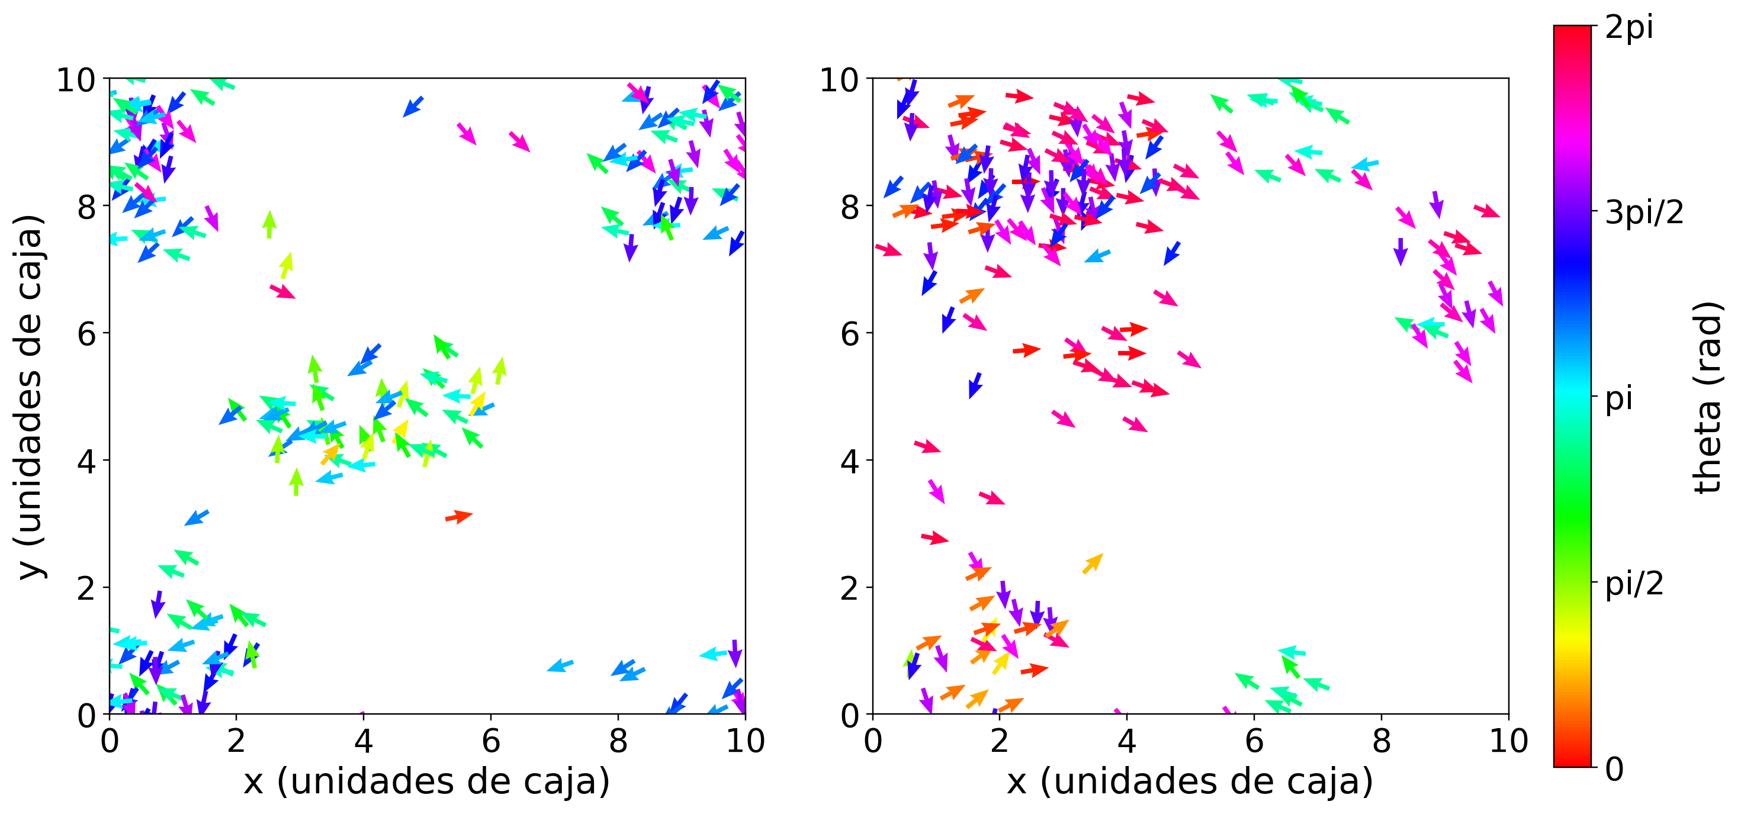
RESULTADOS
Estados estacionarios representativos a ρ = 2
Parámetros
Vicsek: η = 3
Votante: η = 0.4
t = 2000
Color: ángulo
Flecha: dirección
Escala visual ×15
Rapidez física v = 0.03
TP2 · Bandadas off-lattice
12
Notes:
Idea central: Comparar dos estados con polarización media similar alcanzada con ruidos muy distintos.
Duración estimada: 0:35.
Pendiente: incorporar la animación cuando exista. Para el PDF final, conservar fotograma y agregar un link visible probado.
[Sources]
- /Users/francoferrari/Desktop/ITBA/SimuTP2/figures/reference_snapshots_v1/README.md
- /Users/francoferrari/Desktop/ITBA/SimuTP2/figures/reference_snapshots_v1/rho2_model_comparison_snapshot.png
[/Sources]

Slide 13
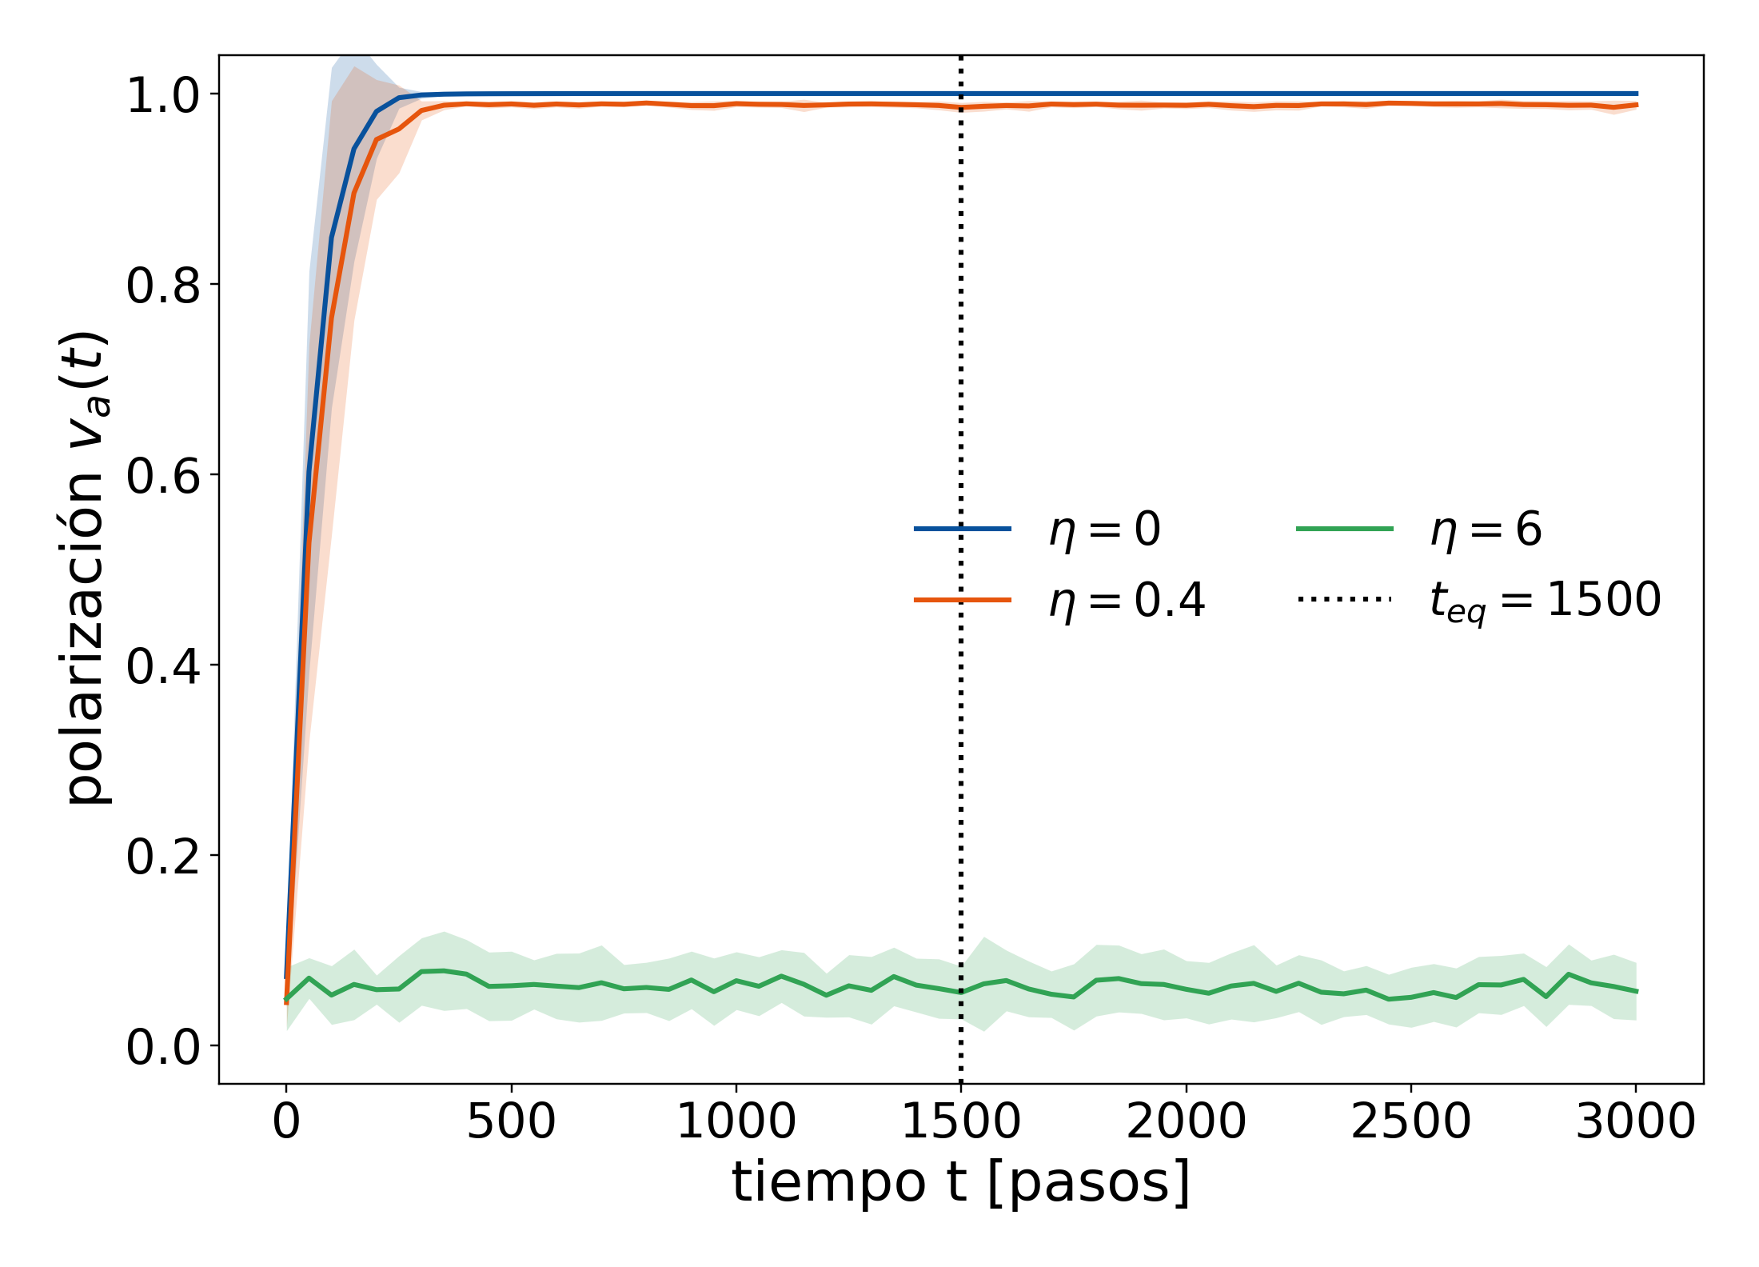
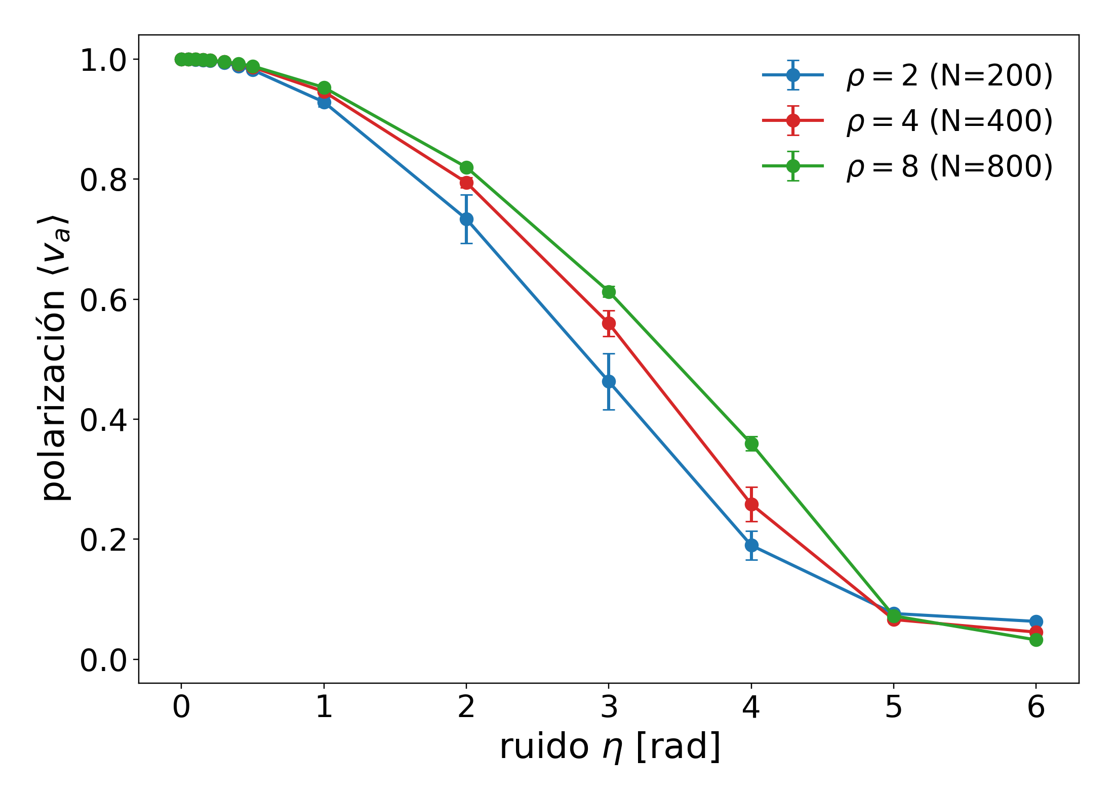
RESULTADOS · VICSEK
Vicsek: más densidad sostiene el orden a mayor ruido
Observación de estas simulaciones, no una ley universal.
Línea vertical: t_eq = 1500 · Bandas/barras: desvío estándar, R = 20
TP2 · Bandadas off-lattice
13
Notes:
Idea central: Observación de estas simulaciones, no una ley universal.
Duración estimada: 0:45.
[Sources]
- /Users/francoferrari/Desktop/ITBA/SimuTP2/figures/final_production_v1/README.md
- /Users/francoferrari/Desktop/ITBA/SimuTP2/figures/final_production_v1/vicsek_va_t_rho_2.png
- /Users/francoferrari/Desktop/ITBA/SimuTP2/figures/final_production_v1/vicsek_va_vs_eta.png
[/Sources]

Slide 14
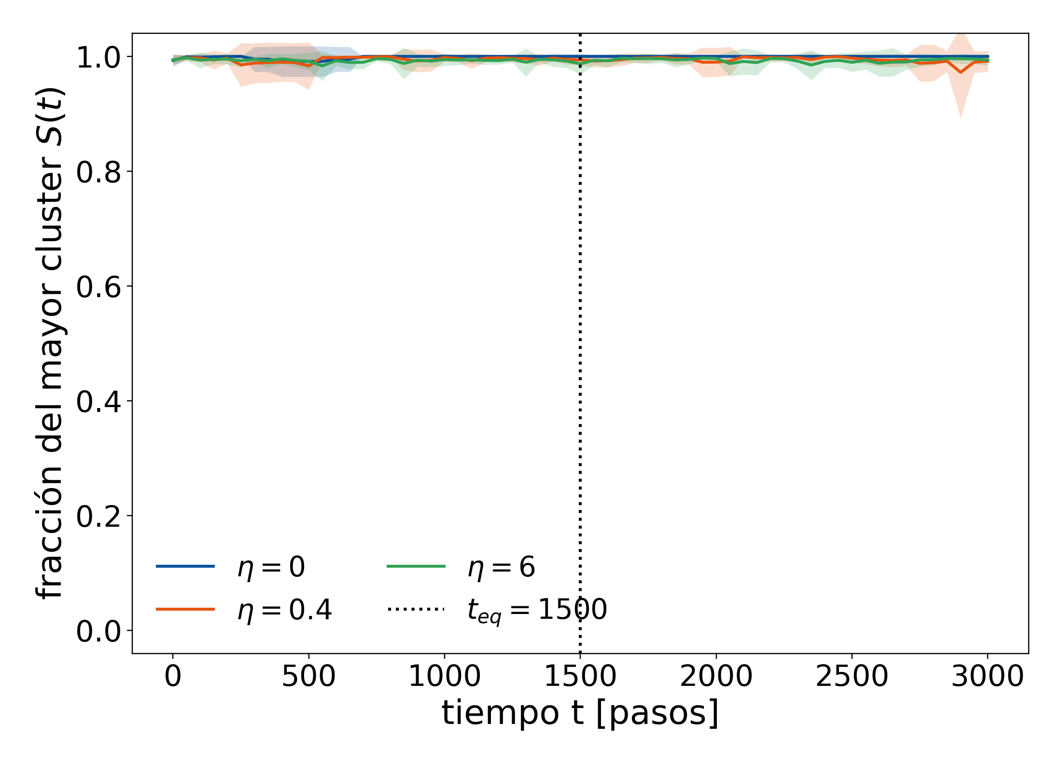
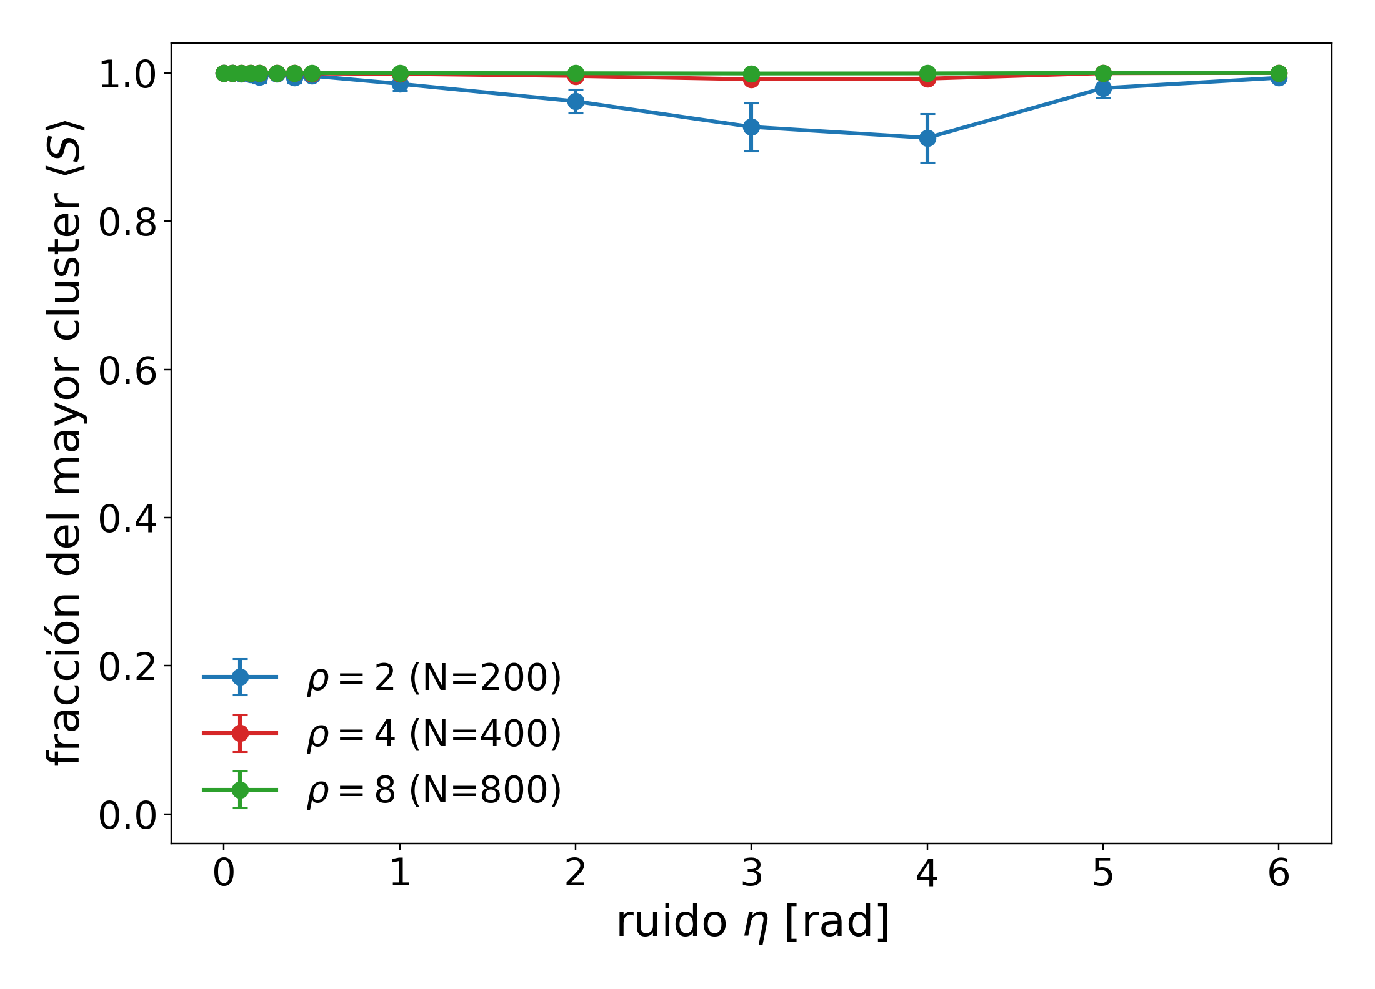
RESULTADOS · VICSEK
Vicsek: conectividad y alineamiento evolucionan distinto
La componente gigante aporta información espacial complementaria.
Línea vertical: t_eq = 1500 · Bandas/barras: desvío estándar, R = 20
TP2 · Bandadas off-lattice
14
Notes:
Idea central: La componente gigante aporta información espacial complementaria.
Duración estimada: 0:40.
[Sources]
- /Users/francoferrari/Desktop/ITBA/SimuTP2/figures/final_production_v1/README.md
- /Users/francoferrari/Desktop/ITBA/SimuTP2/figures/final_production_v1/vicsek_S_t_rho_2.png
- /Users/francoferrari/Desktop/ITBA/SimuTP2/figures/final_production_v1/vicsek_S_vs_eta.png
[/Sources]

Slide 15
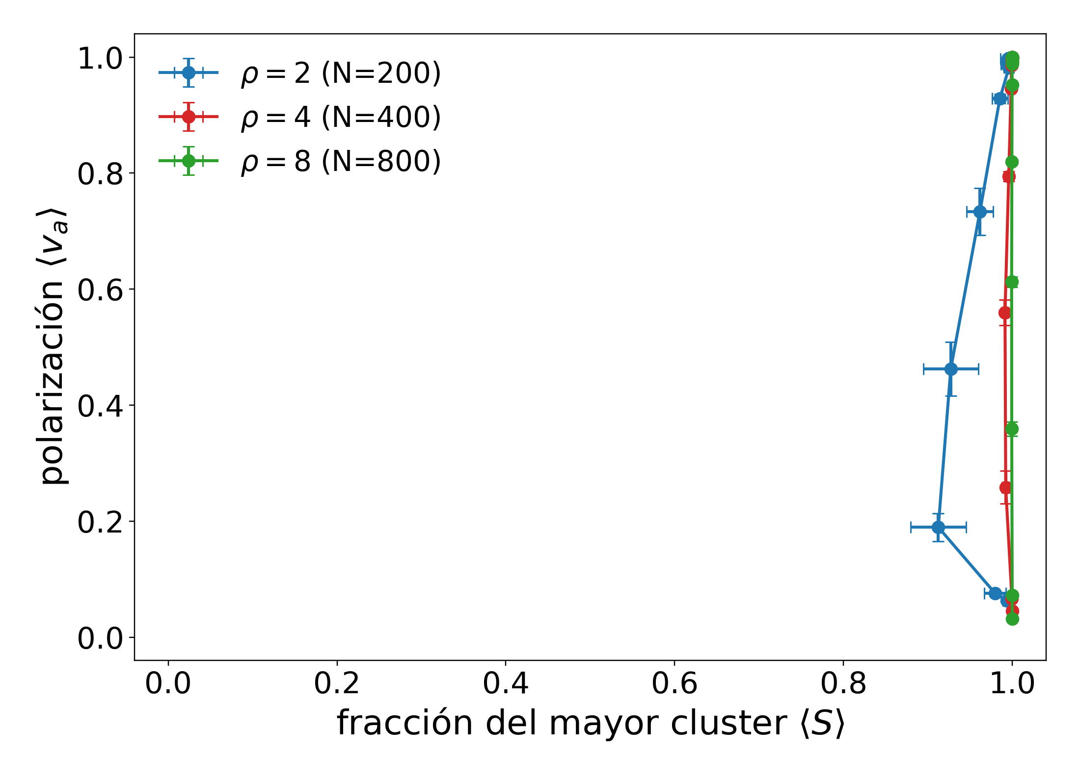
RESULTADOS · VICSEK
Vicsek: orden frente a conectividad
Cómo leerlo
Cada punto: un valor de η
Eje x: ⟨S⟩
Eje y: ⟨vₐ⟩
ρ = 2, 4, 8
Barras: desvío estándar
TP2 · Bandadas off-lattice
15
Notes:
Idea central: Mostrar que la relación entre alineamiento y conectividad cambia a lo largo del barrido.
Duración estimada: 0:25.
[Sources]
- /Users/francoferrari/Desktop/ITBA/SimuTP2/figures/final_production_v1/README.md
- /Users/francoferrari/Desktop/ITBA/SimuTP2/figures/final_production_v1/vicsek_va_vs_S.png
[/Sources]

Slide 16
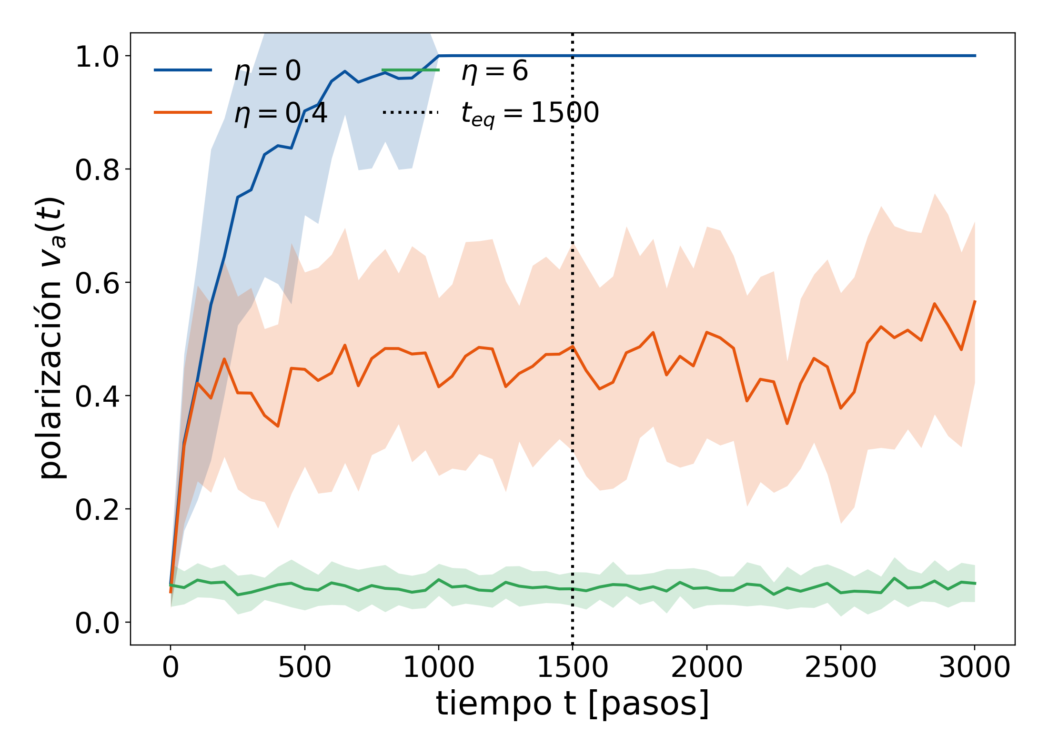
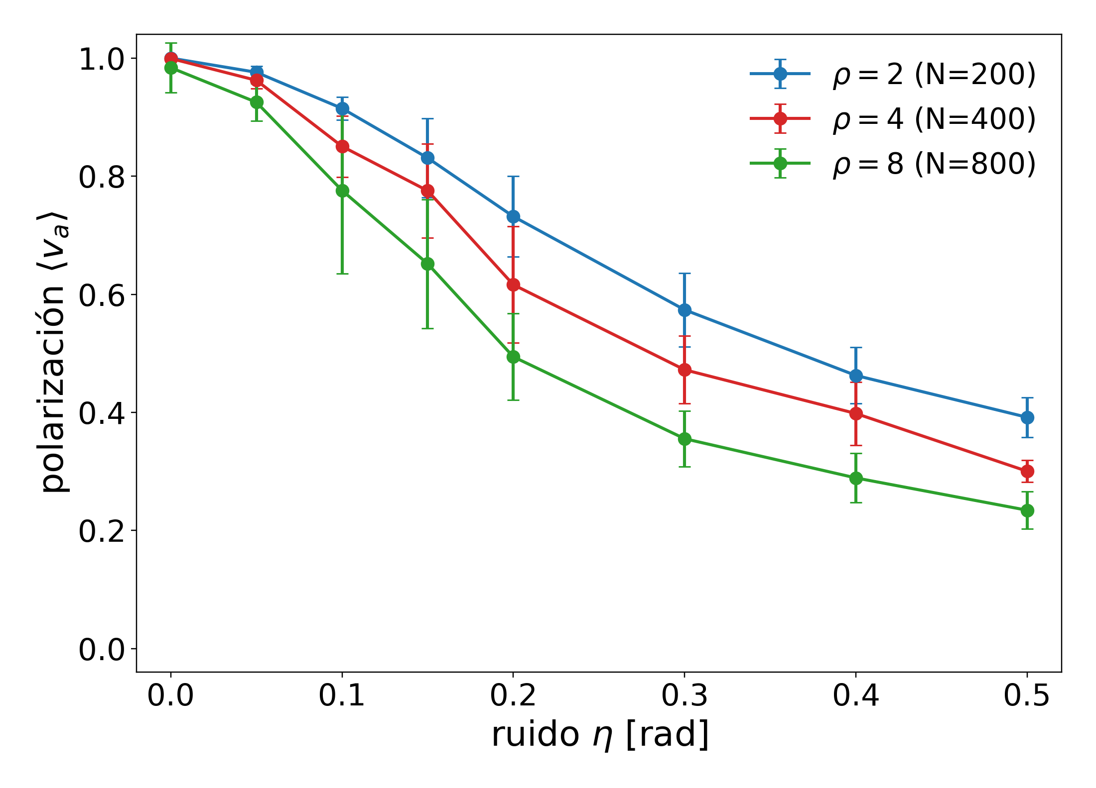
RESULTADOS · VOTANTE
Votante: la caída observada ocurre a ruido bajo
La zona η ≤ 0.5 resuelve la caída observada.
Línea vertical: t_eq = 1500 · Bandas/barras: desvío estándar, R = 20
TP2 · Bandadas off-lattice
16
Notes:
Idea central: La zona η ≤ 0.5 resuelve la caída observada.
Duración estimada: 0:45.
[Sources]
- /Users/francoferrari/Desktop/ITBA/SimuTP2/figures/final_production_v1/README.md
- /Users/francoferrari/Desktop/ITBA/SimuTP2/figures/final_production_v1/voter_va_t_rho_2.png
- /Users/francoferrari/Desktop/ITBA/SimuTP2/figures/final_production_v1/voter_va_vs_eta_zoom_0_0p5.png
[/Sources]

Slide 17
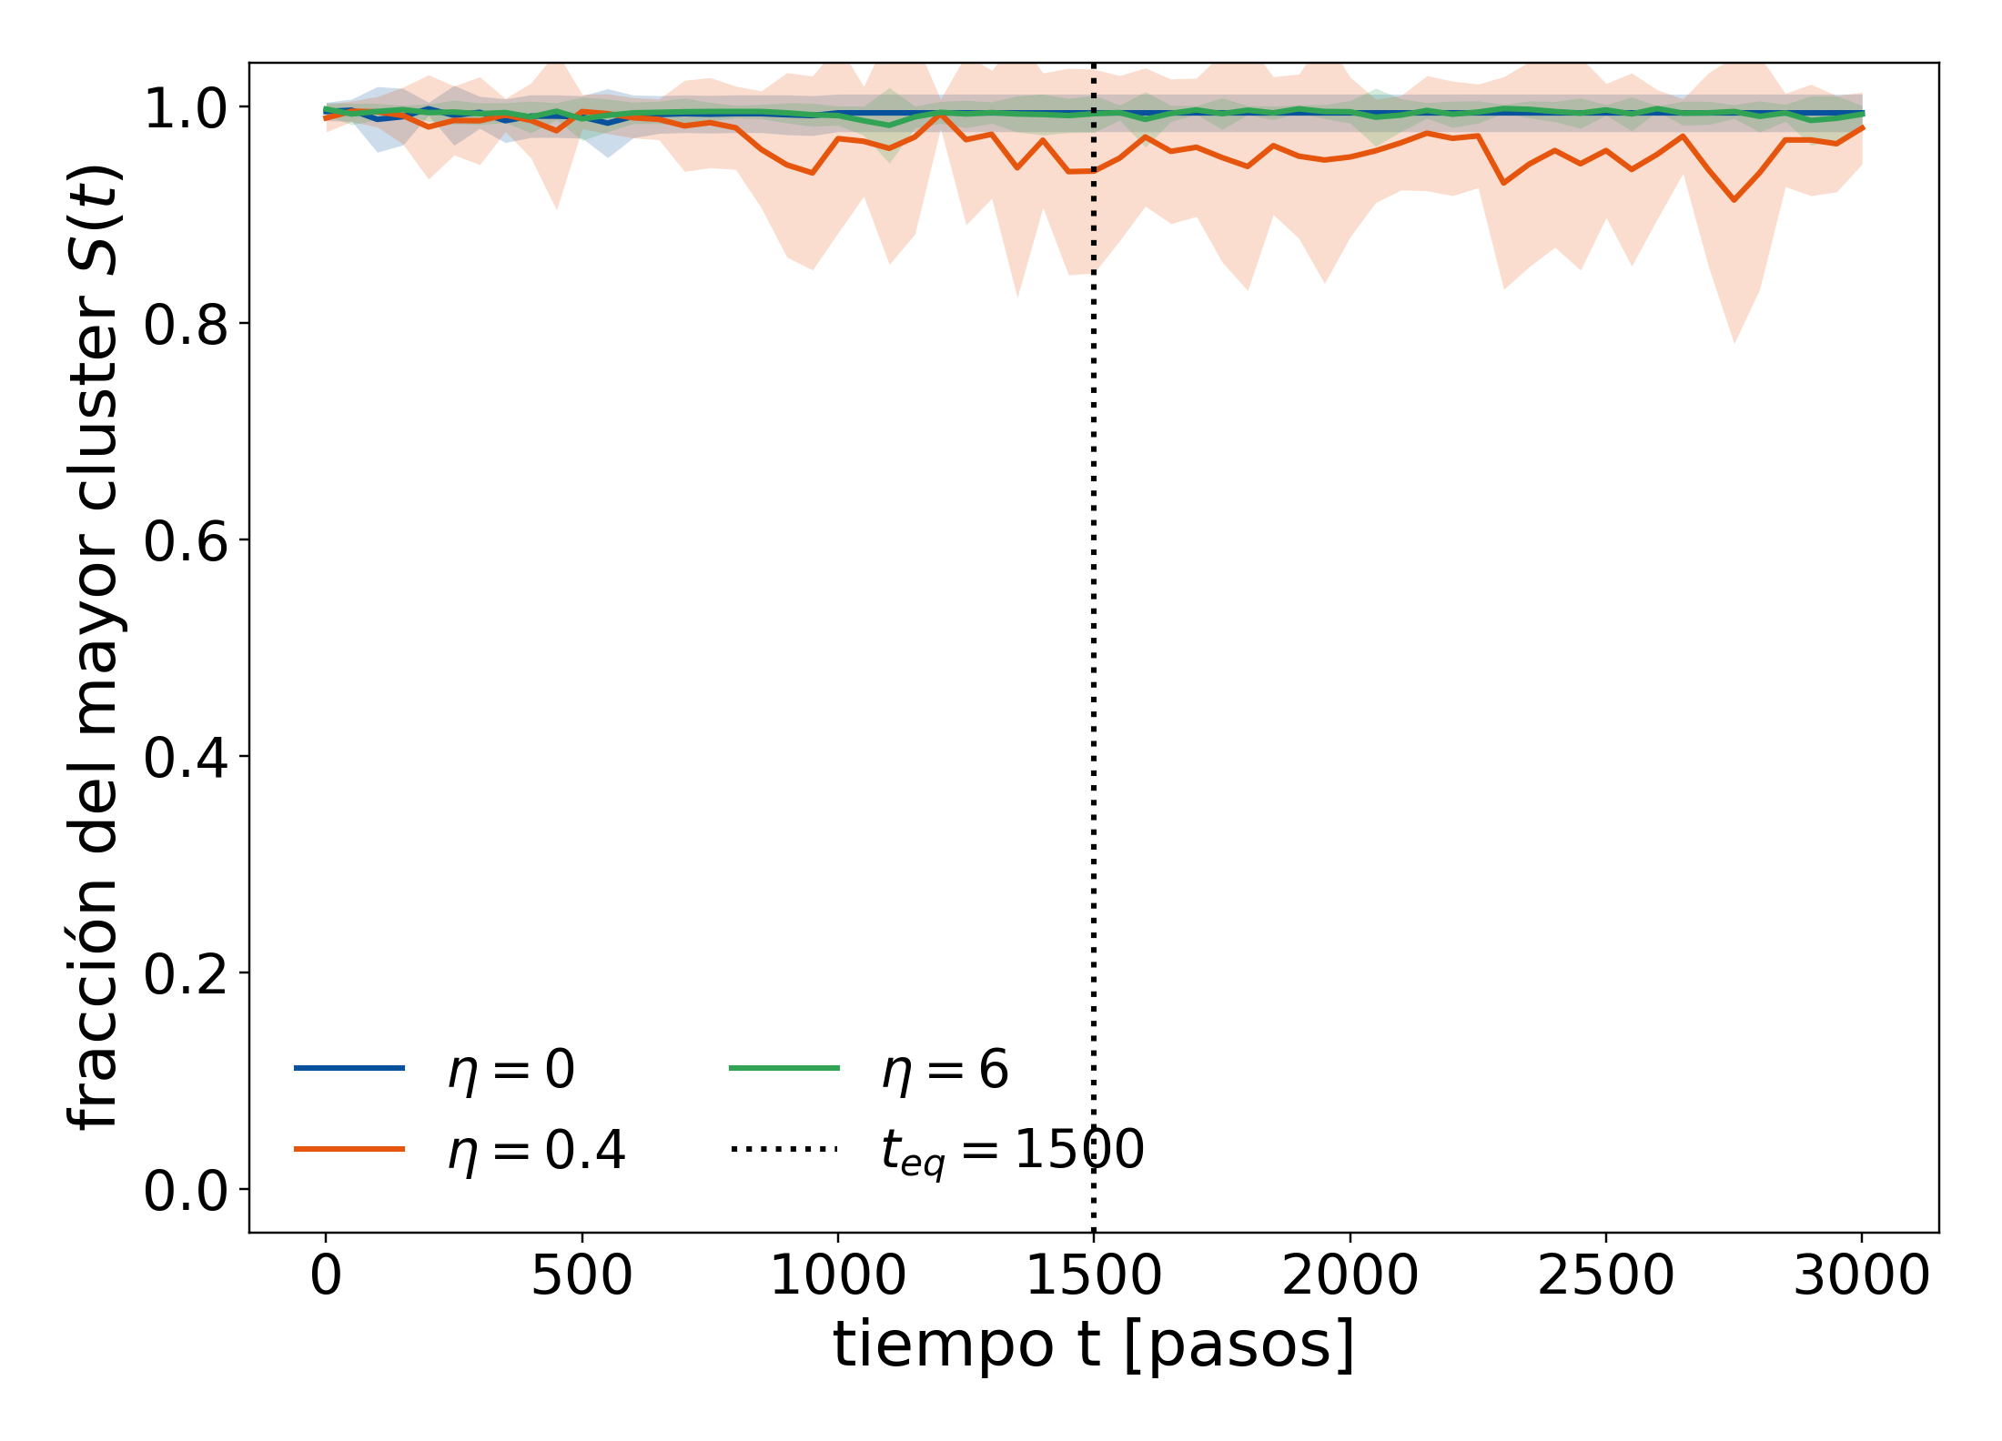
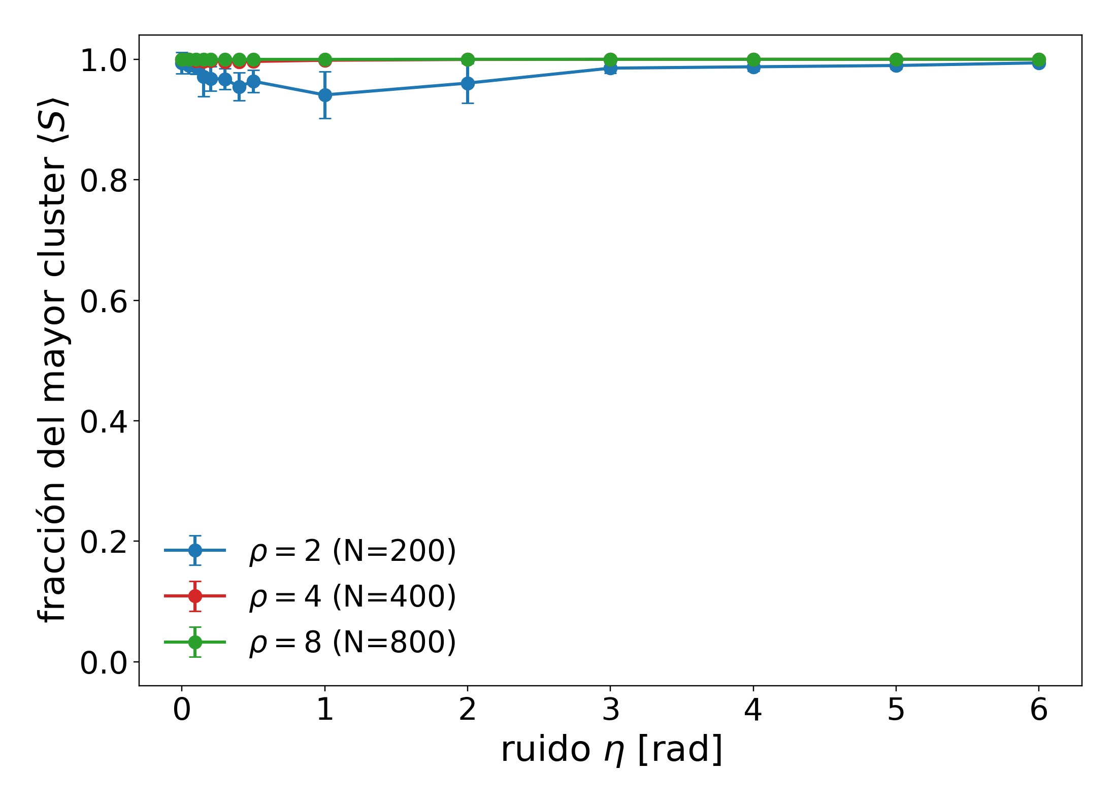
RESULTADOS · VOTANTE
Votante: conectividad
La comparación conserva geometría, tiempos y estadística.
Línea vertical: t_eq = 1500 · Bandas/barras: desvío estándar, R = 20
TP2 · Bandadas off-lattice
17
Notes:
Idea central: La comparación conserva geometría, tiempos y estadística.
Duración estimada: 0:40.
[Sources]
- /Users/francoferrari/Desktop/ITBA/SimuTP2/figures/final_production_v1/README.md
- /Users/francoferrari/Desktop/ITBA/SimuTP2/figures/final_production_v1/voter_S_t_rho_2.png
- /Users/francoferrari/Desktop/ITBA/SimuTP2/figures/final_production_v1/voter_S_vs_eta.png
[/Sources]

Slide 18
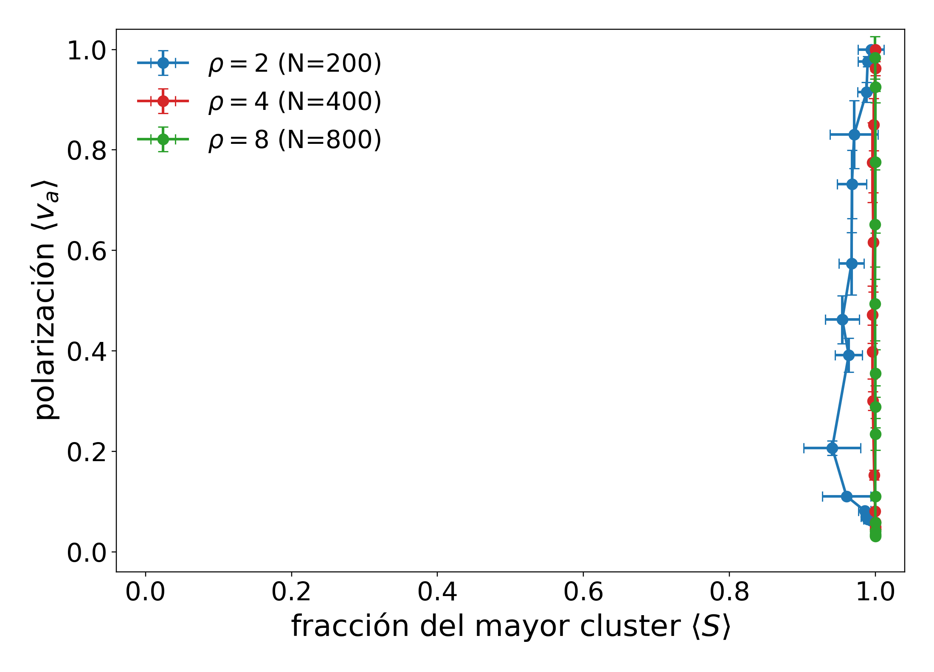
RESULTADOS · VOTANTE
Votante: cambia la relación entre orden y conectividad
Lectura
Cada punto: un valor de η
Eje x: ⟨S⟩
Eje y: ⟨vₐ⟩
Misma geometría
Mismo protocolo
TP2 · Bandadas off-lattice
18
Notes:
Idea central: Atribuir la diferencia observada a la regla local, porque los demás parámetros se mantuvieron iguales.
Duración estimada: 0:25.
[Sources]
- /Users/francoferrari/Desktop/ITBA/SimuTP2/figures/final_production_v1/README.md
- /Users/francoferrari/Desktop/ITBA/SimuTP2/figures/final_production_v1/voter_va_vs_S.png
[/Sources]

Slide 19
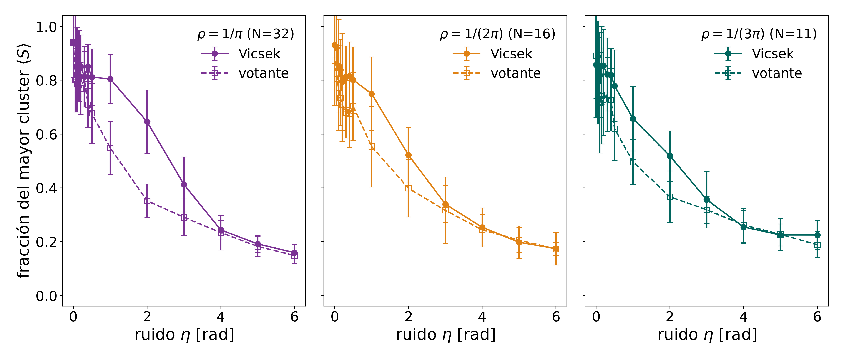
RESULTADOS
RESULTADOS
Fragmentación a baja densidad
Fragmentación a baja densidad
Densidades
ρ nominal:
1/π · 1/(2π) · 1/(3π)
N:
32 · 16 · 11
ρ efectiva:
0.32 · 0.16 · 0.11
TP2 · Bandadas off-lattice
19
Notes:
Idea central: Explicar por qué se reportan densidad nominal, N entero y densidad efectiva.
Duración estimada: 0:35.
[Sources]
- /Users/francoferrari/Desktop/ITBA/SimuTP2/figures/final_production_v1/README.md
- /Users/francoferrari/Desktop/ITBA/SimuTP2/plan_desarrollo_tp2/DECISIONES_PENDIENTES.md
- /Users/francoferrari/Desktop/ITBA/SimuTP2/figures/final_production_v1/comparison_S_vs_eta_lowrho.png
[/Sources]

Slide 20
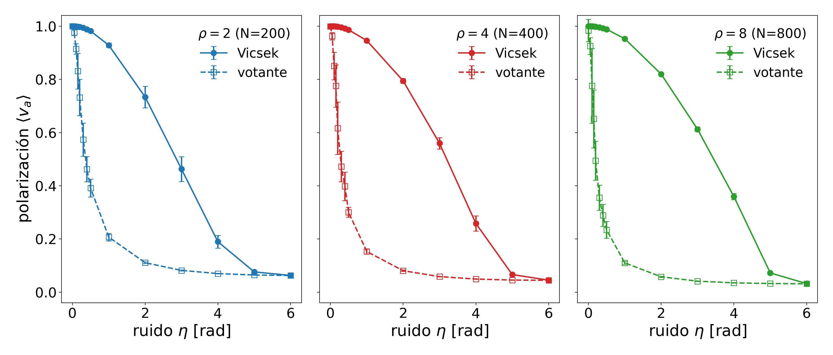
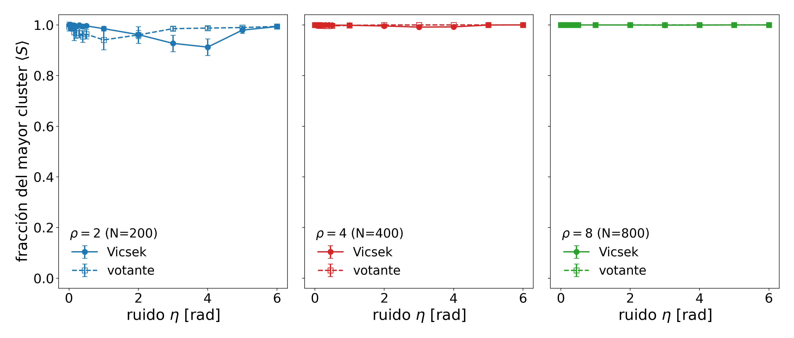
RESULTADOS
Las reglas separan las escalas de ruido observadas
El votante pierde polarización en la región de ruido bajo resuelta finamente; Vicsek conserva orden hasta ruidos mayores.
Izquierda: ⟨vₐ⟩ vs. η · Derecha: ⟨S⟩ vs. η · Barras: desvío estándar, R = 20
TP2 · Bandadas off-lattice
20
Notes:
Idea central: Cerrar la evidencia comparativa con una formulación prudente y limitada a estos datos.
Duración estimada: 0:45.
[Sources]
- /Users/francoferrari/Desktop/ITBA/SimuTP2/figures/final_production_v1/README.md
- /Users/francoferrari/Desktop/ITBA/SimuTP2/figures/final_production_v1/comparison_va_vs_eta.png
- /Users/francoferrari/Desktop/ITBA/SimuTP2/figures/final_production_v1/comparison_S_vs_eta_base.png
[/Sources]

Slide 21
CONCLUSIONES
Tres conclusiones: ruido, regla y conectividad
1
El ruido controla el orden colectivo en ambos modelos.
2
La regla de interacción cambia el rango de ruido donde se observa la pérdida de polarización.
3
Conectividad espacial y alineamiento global no son equivalentes; por eso se estudian con S y vₐ por separado.
Pendientes de cierre: animaciones y benchmark CIM vs. TP1.
TP2 · Bandadas off-lattice
21
Notes:
Idea central: Resolver la pregunta inicial con tres conclusiones y declarar con honestidad qué falta para la entrega final.
Duración estimada: 0:35.
[Sources]
- /Users/francoferrari/Desktop/ITBA/SimuTP2/PLAN_PPT_TP2.md
- /Users/francoferrari/Desktop/ITBA/SimuTP2/figures/final_production_v1/README.md
- /Users/francoferrari/Desktop/ITBA/SimuTP2/plan_desarrollo_tp2/09_informe_presentacion_entrega.md
[/Sources]

Slide 22
RESPALDO PARA PREGUNTAS
Apéndice
TP2 · Bandadas off-lattice
22
Notes:
Idea central: No exponer salvo preguntas; separa claramente el respaldo del relato principal.
Duración estimada: —.
[Sources]
- /Users/francoferrari/Desktop/ITBA/SimuTP2/PLAN_PPT_TP2.md
[/Sources]

Slide 23
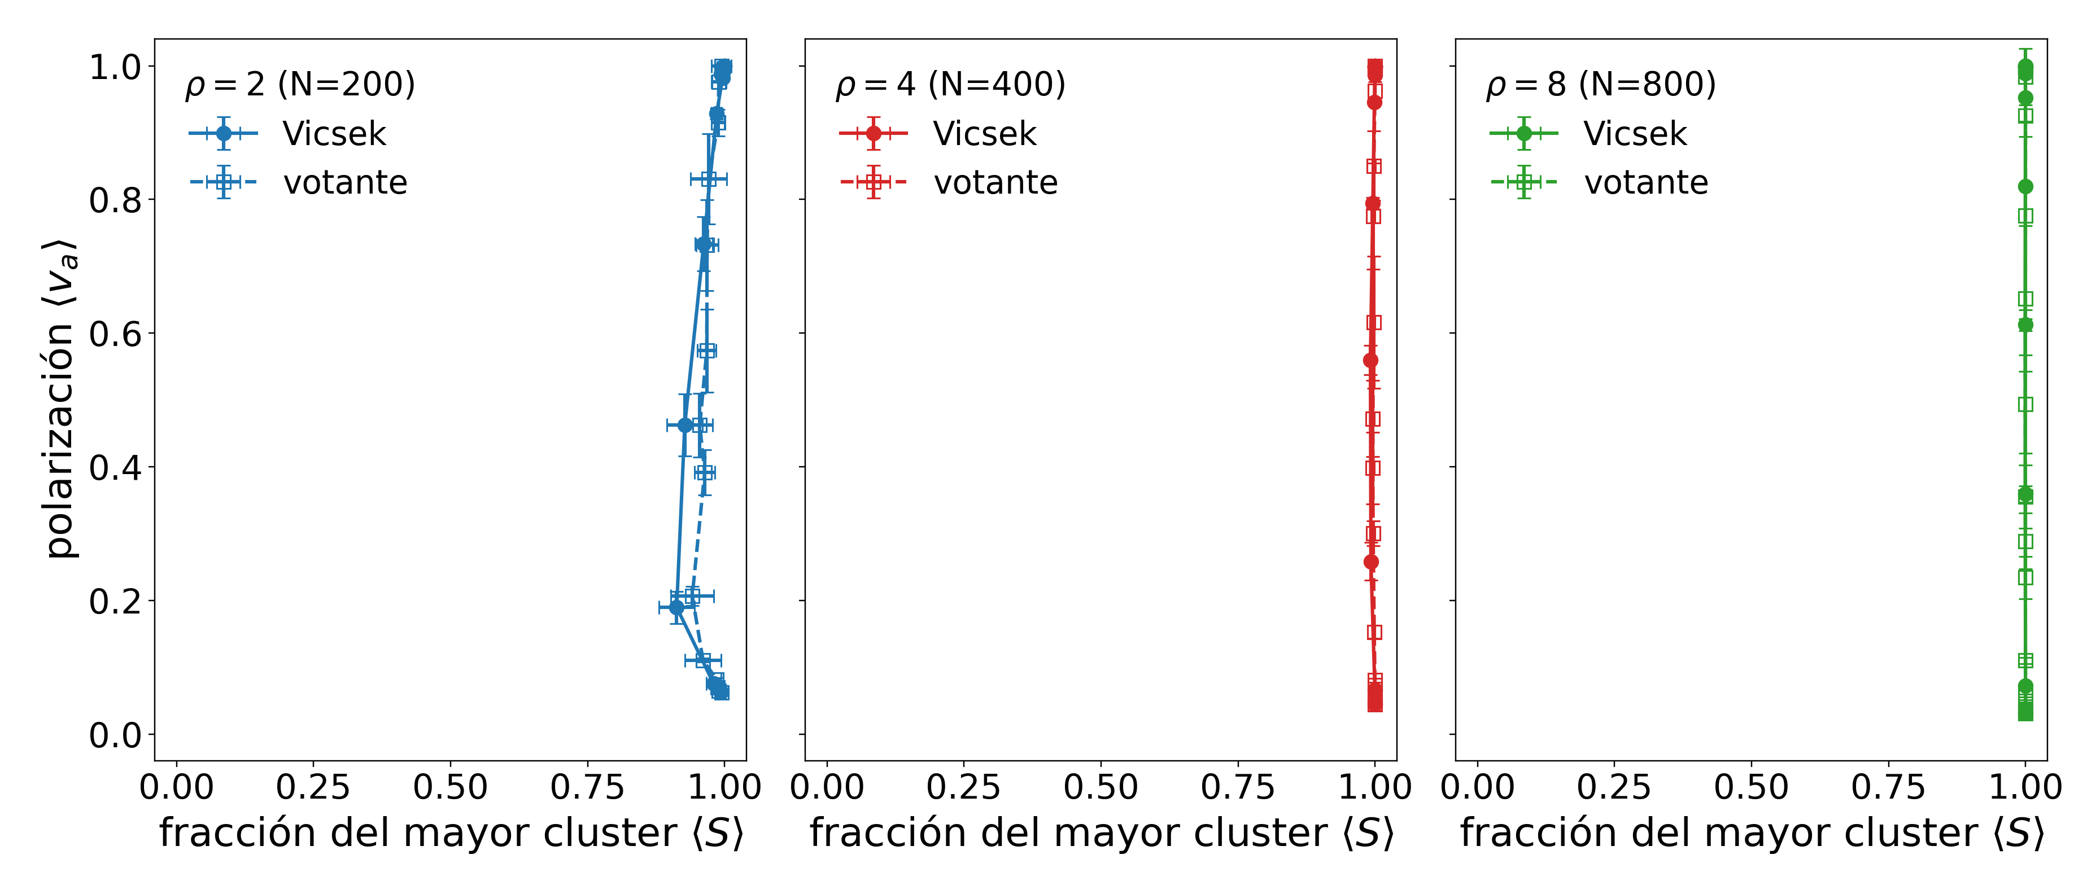
APÉNDICE
Comparación directa entre orden y conectividad
TP2 · Bandadas off-lattice
23
Notes:
Idea central: Usar solo si preguntan por la comparación punto a punto entre modelos.
Duración estimada: respaldo.
[Sources]
- /Users/francoferrari/Desktop/ITBA/SimuTP2/figures/final_production_v1/README.md
- /Users/francoferrari/Desktop/ITBA/SimuTP2/figures/final_production_v1/comparison_va_vs_S.png
[/Sources]

Slide 24
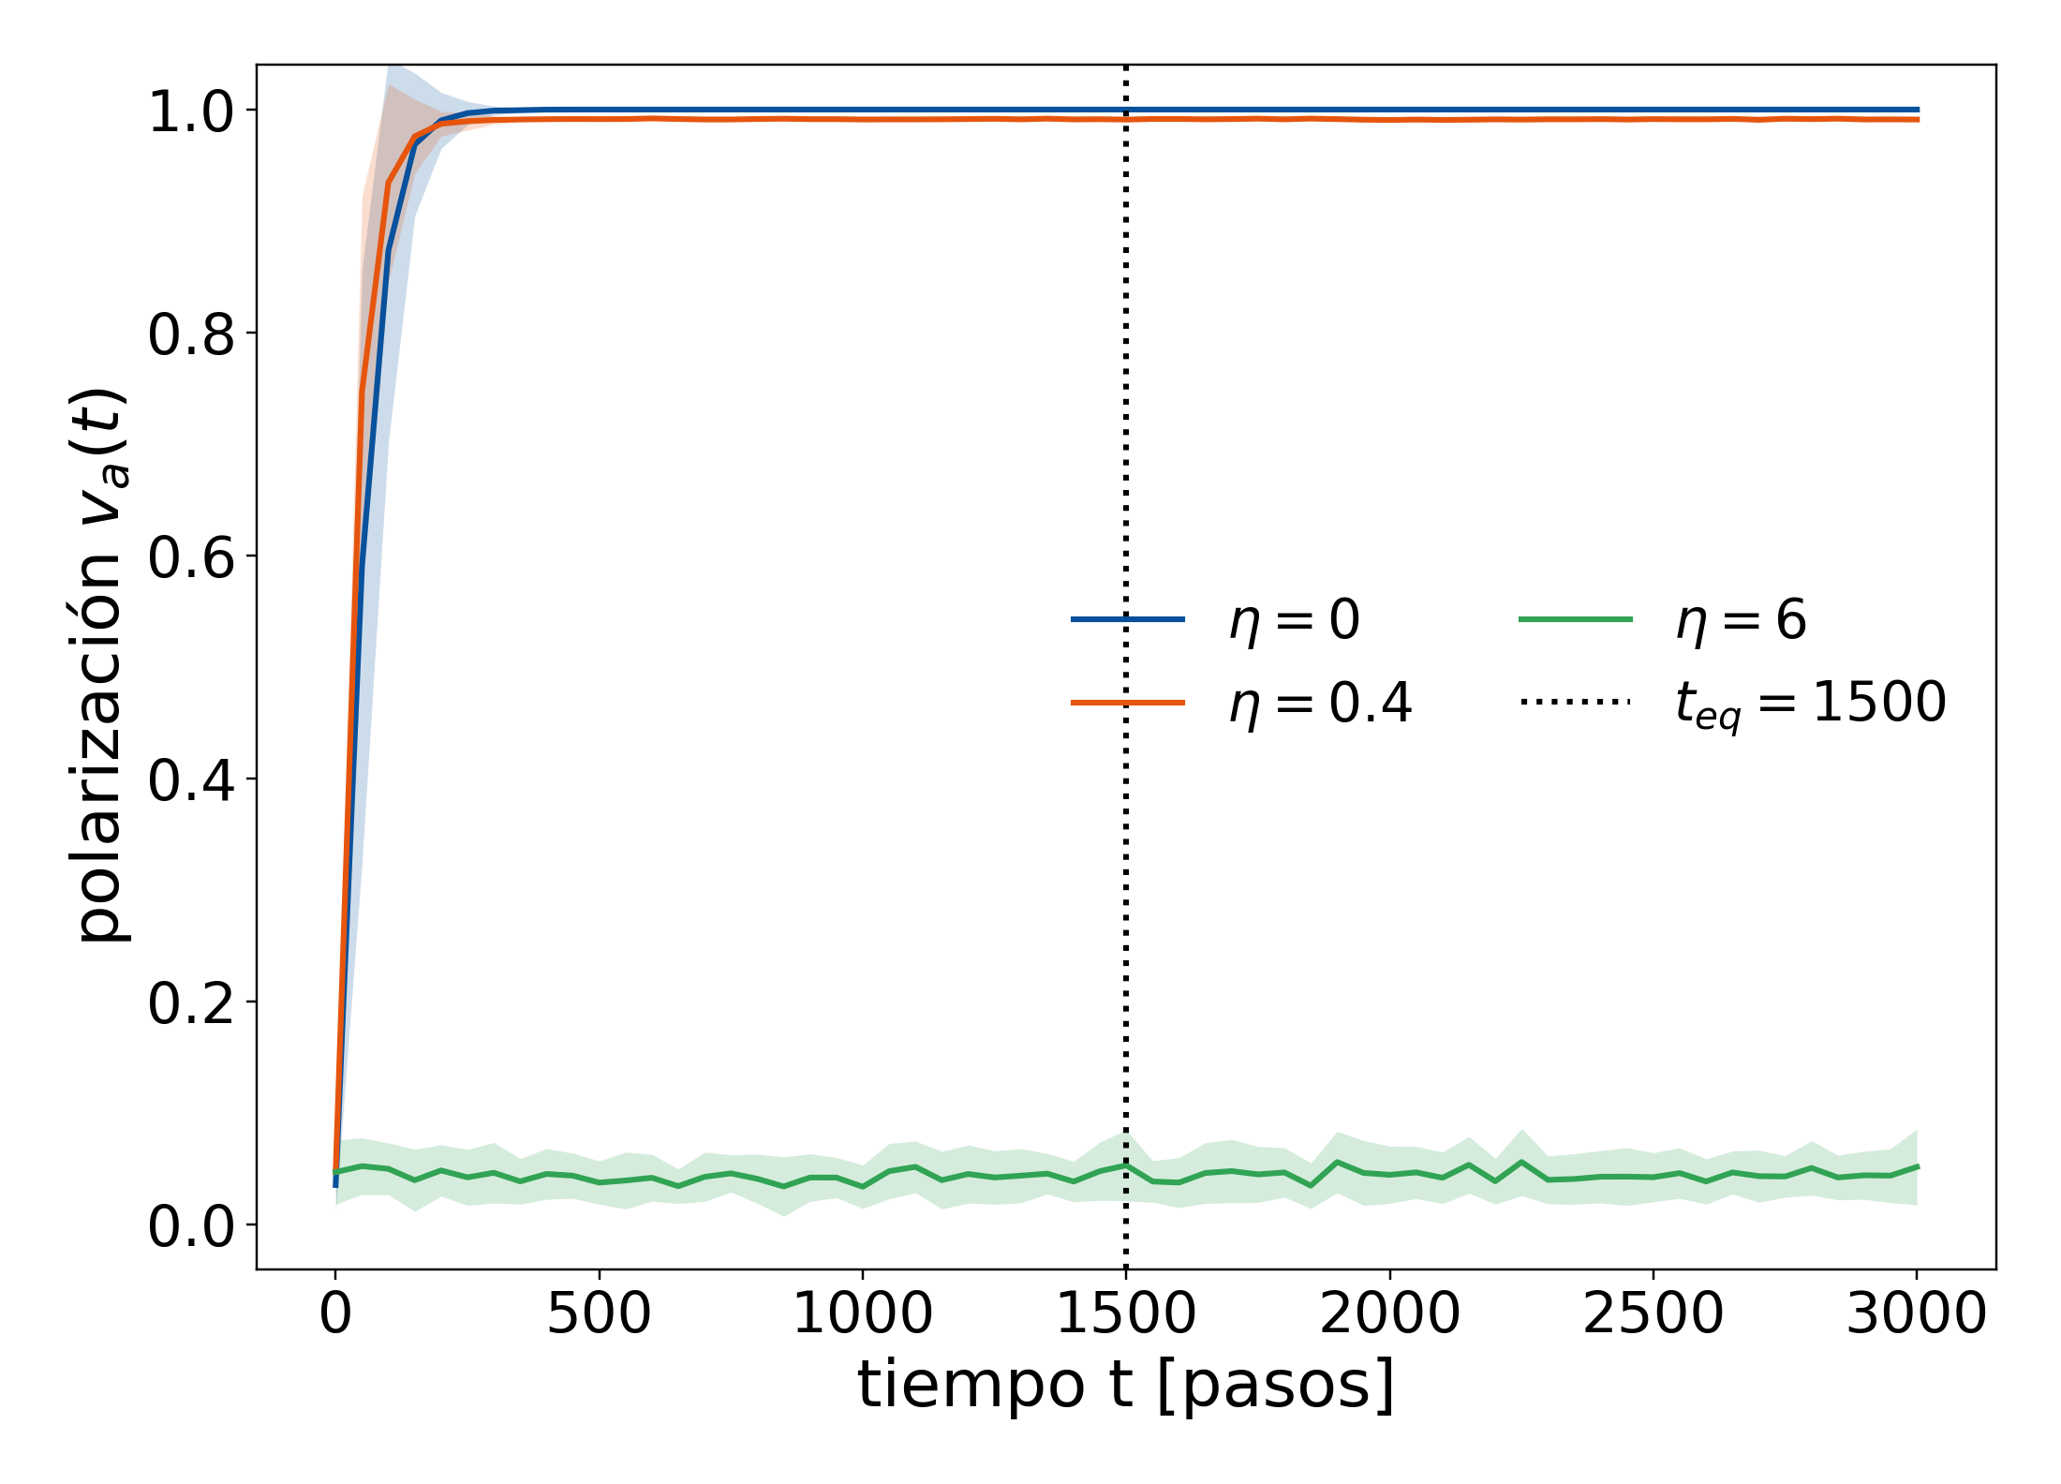
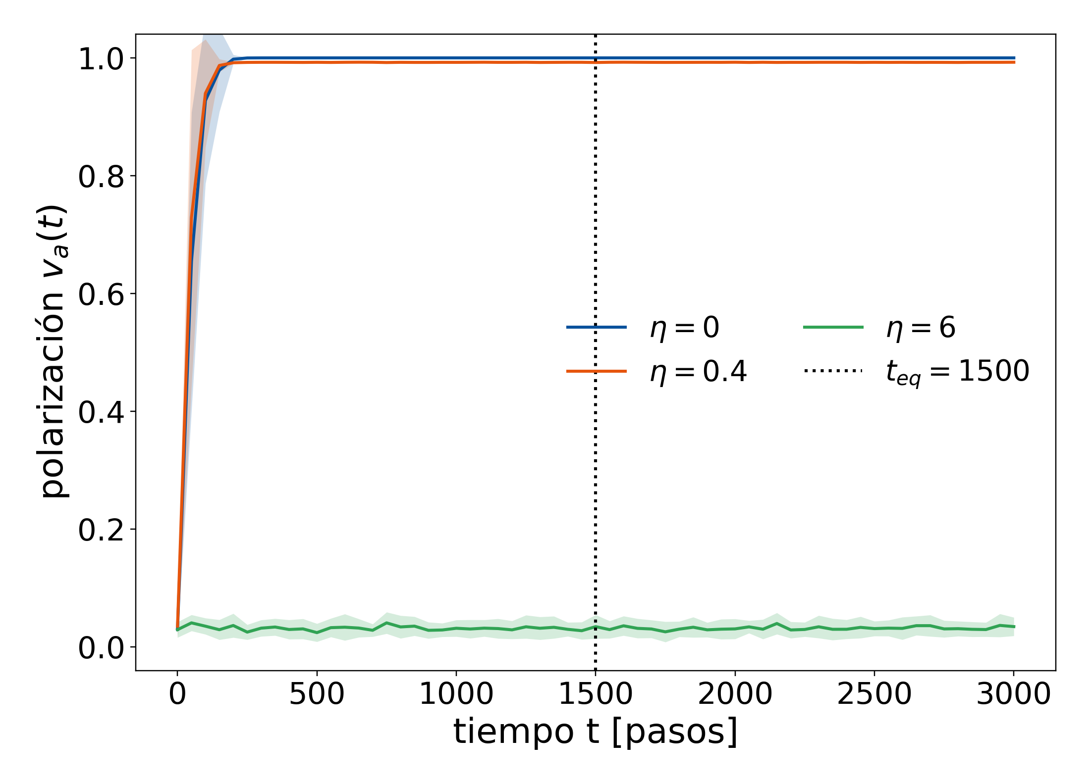
APÉNDICE
Vicsek: vₐ(t) en ρ = 4 y ρ = 8
Series restantes por densidad.
t_eq = 1500 · Bandas: desvío estándar, R = 20
TP2 · Bandadas off-lattice
24
Notes:
Idea central: Series restantes por densidad.
Duración estimada: respaldo.
[Sources]
- /Users/francoferrari/Desktop/ITBA/SimuTP2/figures/final_production_v1/README.md
- /Users/francoferrari/Desktop/ITBA/SimuTP2/figures/final_production_v1/vicsek_va_t_rho_4.png
- /Users/francoferrari/Desktop/ITBA/SimuTP2/figures/final_production_v1/vicsek_va_t_rho_8.png
[/Sources]

Slide 25
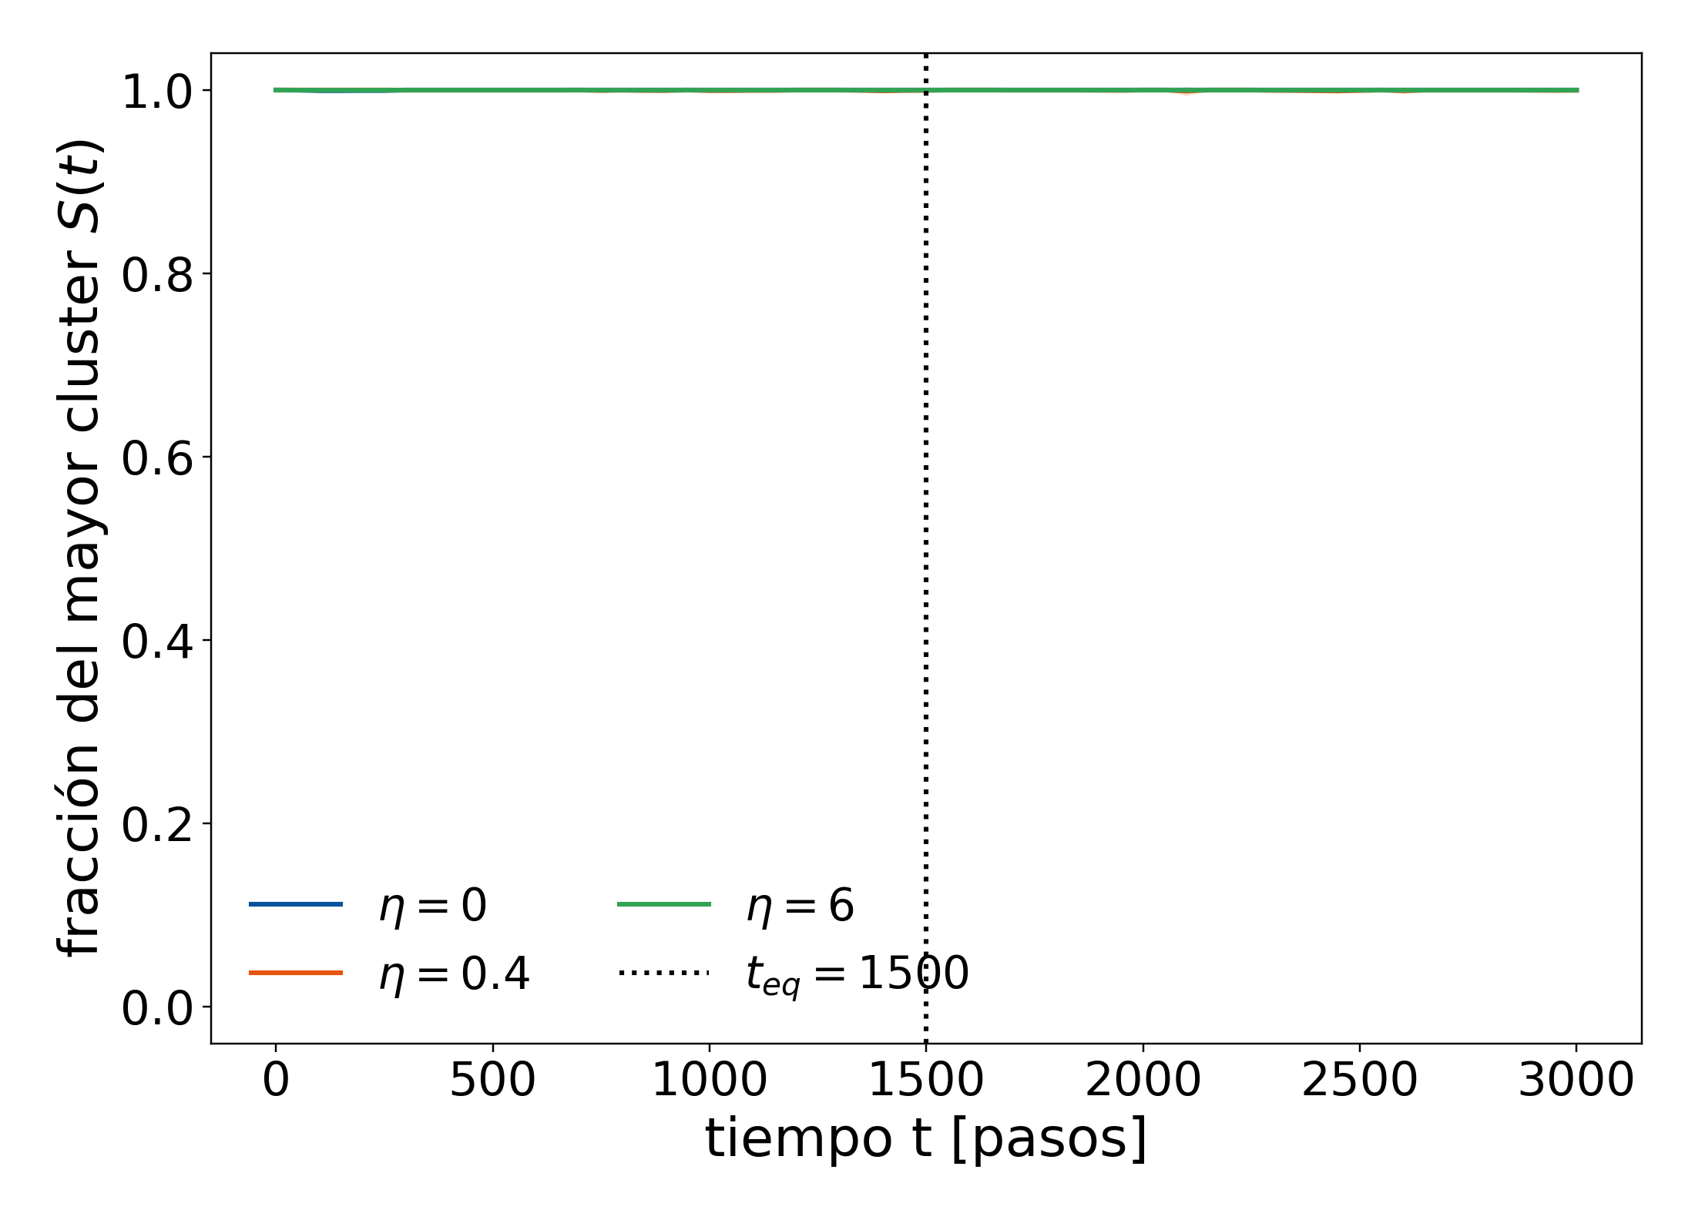
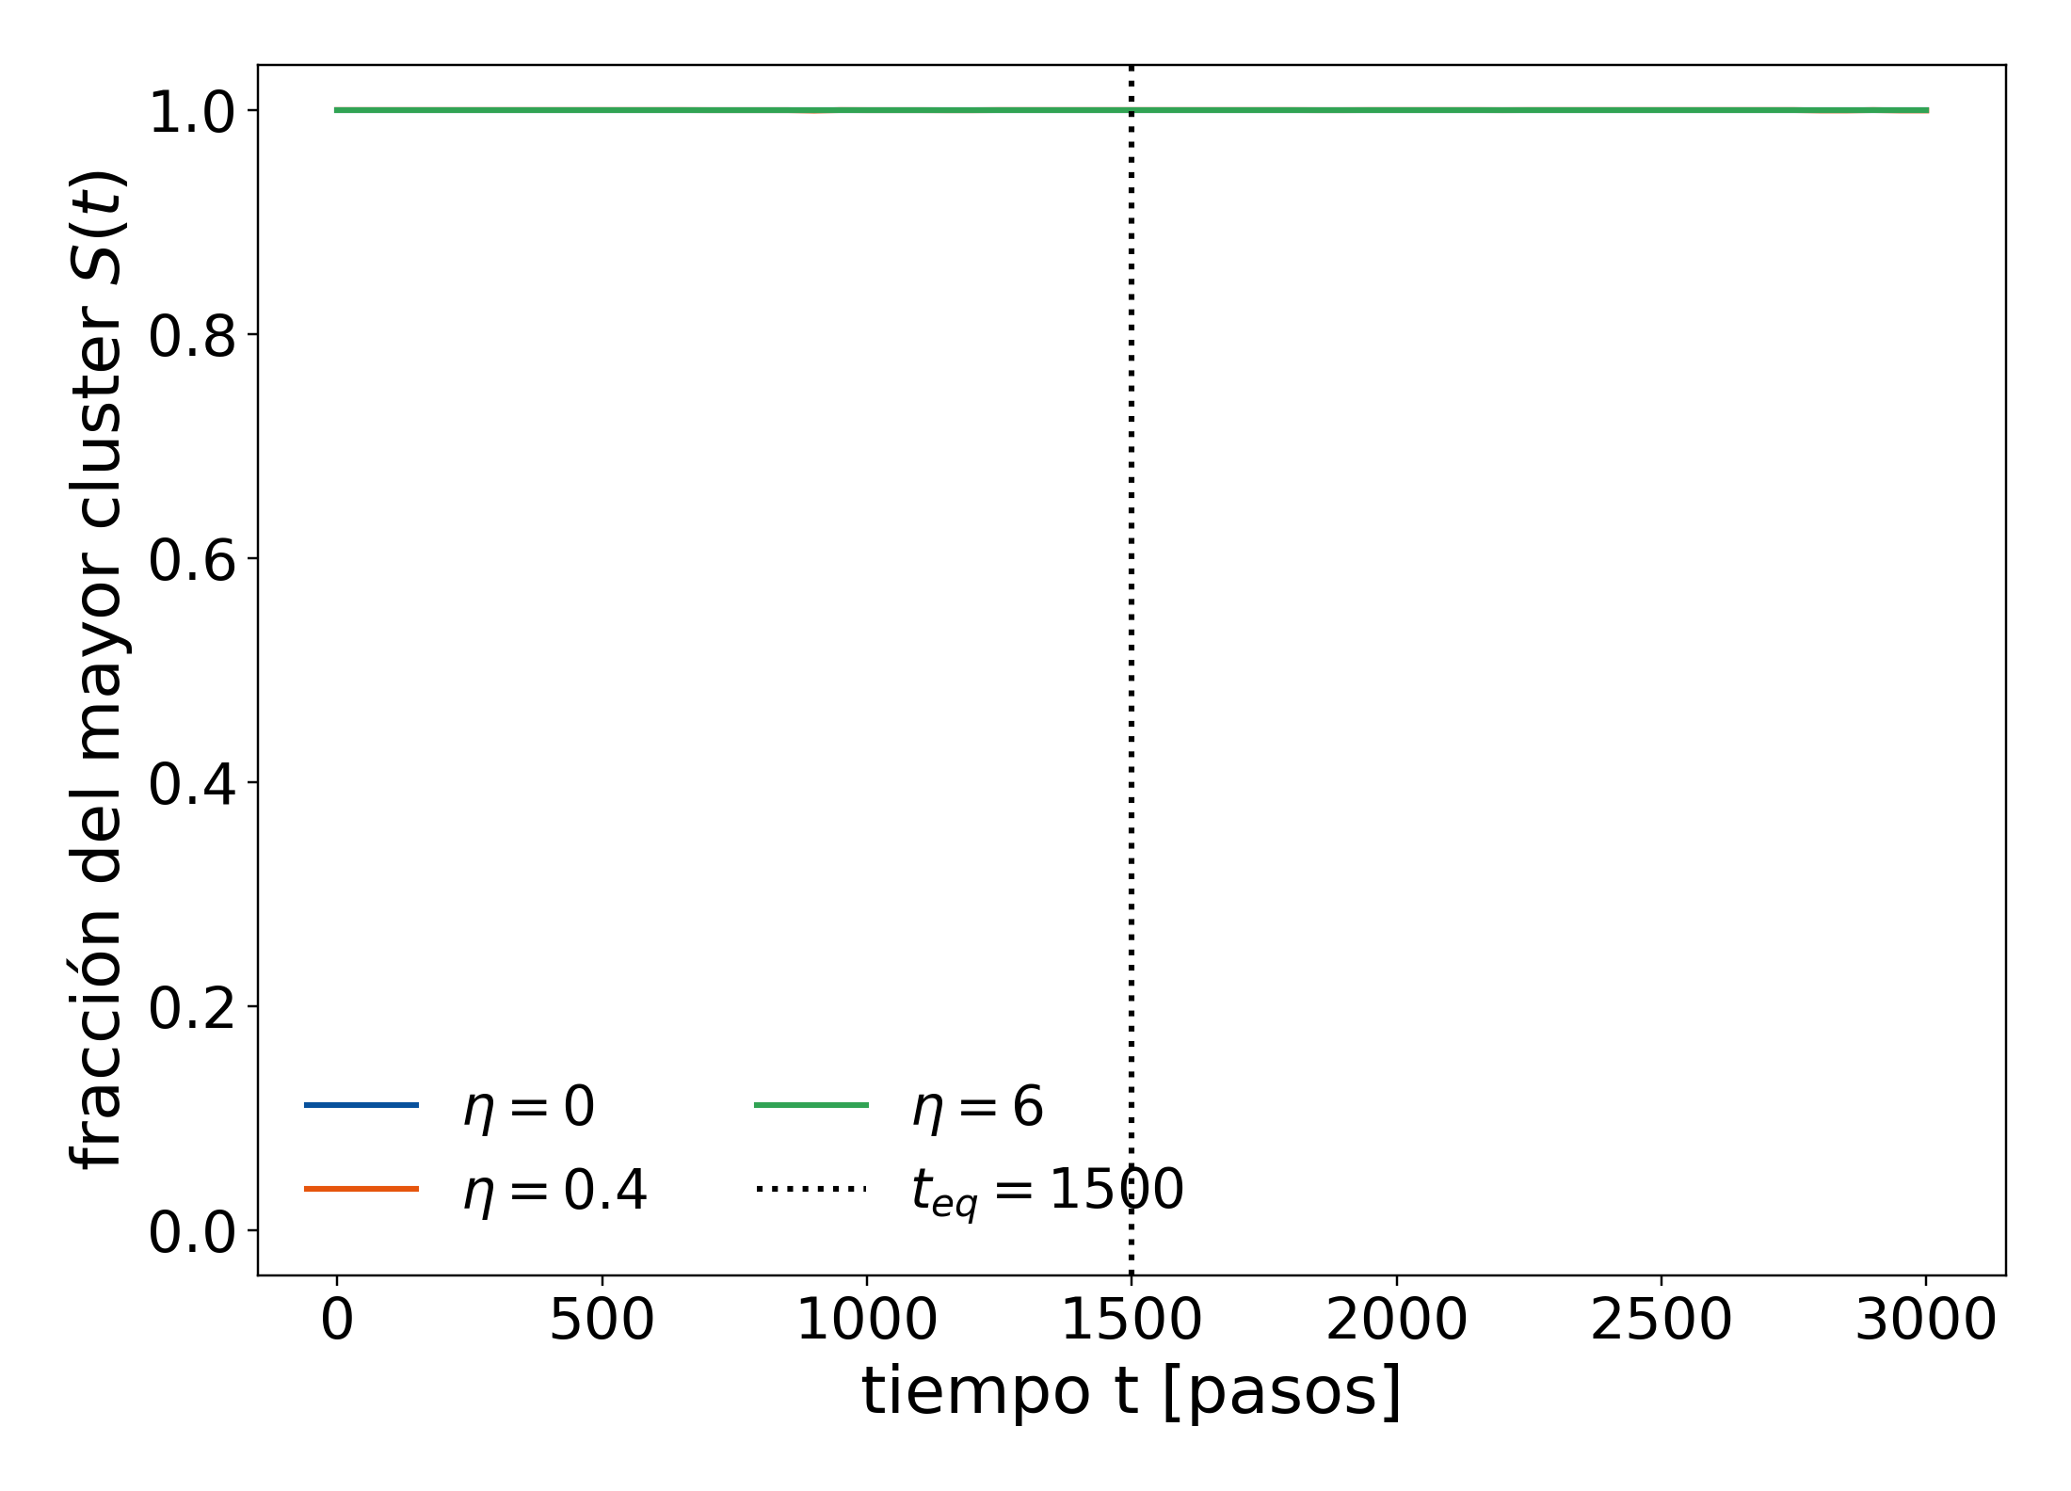
APÉNDICE
Vicsek: S(t) en ρ = 4 y ρ = 8
Series restantes por densidad.
t_eq = 1500 · Bandas: desvío estándar, R = 20
TP2 · Bandadas off-lattice
25
Notes:
Idea central: Series restantes por densidad.
Duración estimada: respaldo.
[Sources]
- /Users/francoferrari/Desktop/ITBA/SimuTP2/figures/final_production_v1/README.md
- /Users/francoferrari/Desktop/ITBA/SimuTP2/figures/final_production_v1/vicsek_S_t_rho_4.png
- /Users/francoferrari/Desktop/ITBA/SimuTP2/figures/final_production_v1/vicsek_S_t_rho_8.png
[/Sources]

Slide 26
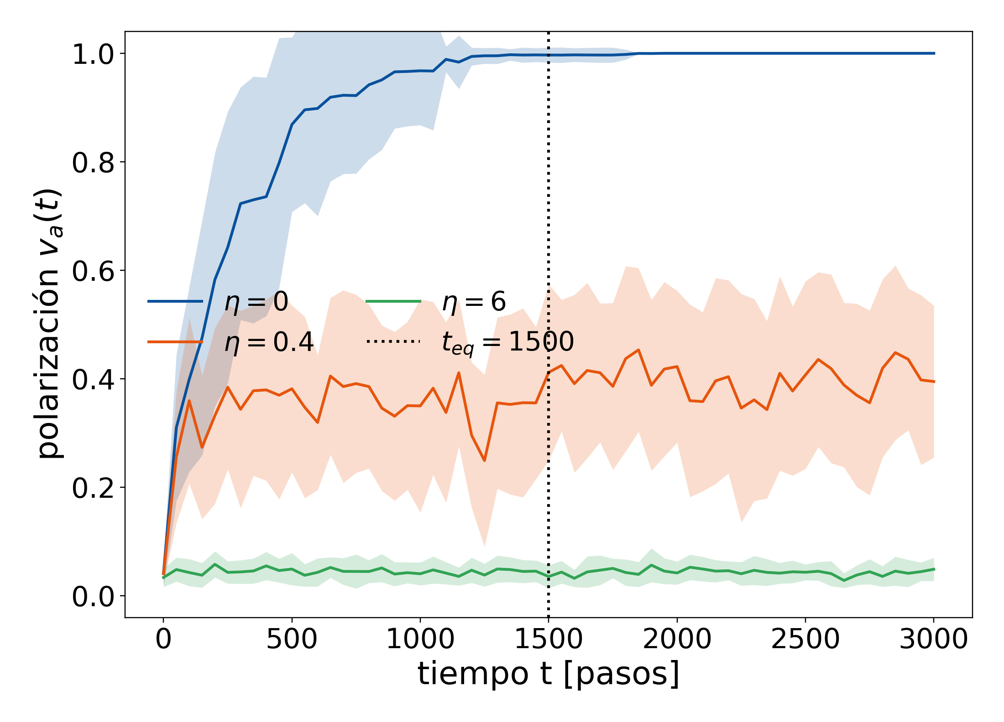
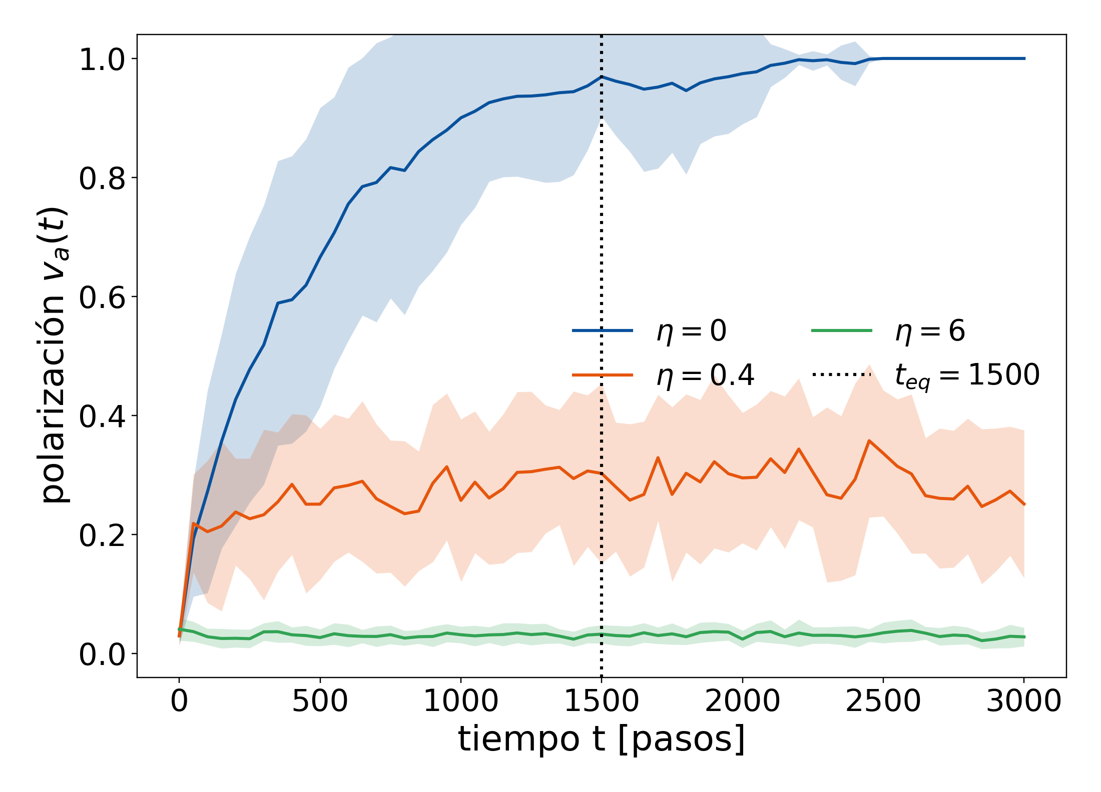
APÉNDICE
Votante: polarización en ρ = 4 y ρ = 8
Series restantes por densidad.
t_eq = 1500 · Bandas: desvío estándar, R = 20
TP2 · Bandadas off-lattice
26
Notes:
Idea central: Series restantes por densidad.
Duración estimada: respaldo.
[Sources]
- /Users/francoferrari/Desktop/ITBA/SimuTP2/figures/final_production_v1/README.md
- /Users/francoferrari/Desktop/ITBA/SimuTP2/figures/final_production_v1/voter_va_t_rho_4.png
- /Users/francoferrari/Desktop/ITBA/SimuTP2/figures/final_production_v1/voter_va_t_rho_8.png
[/Sources]

Slide 27
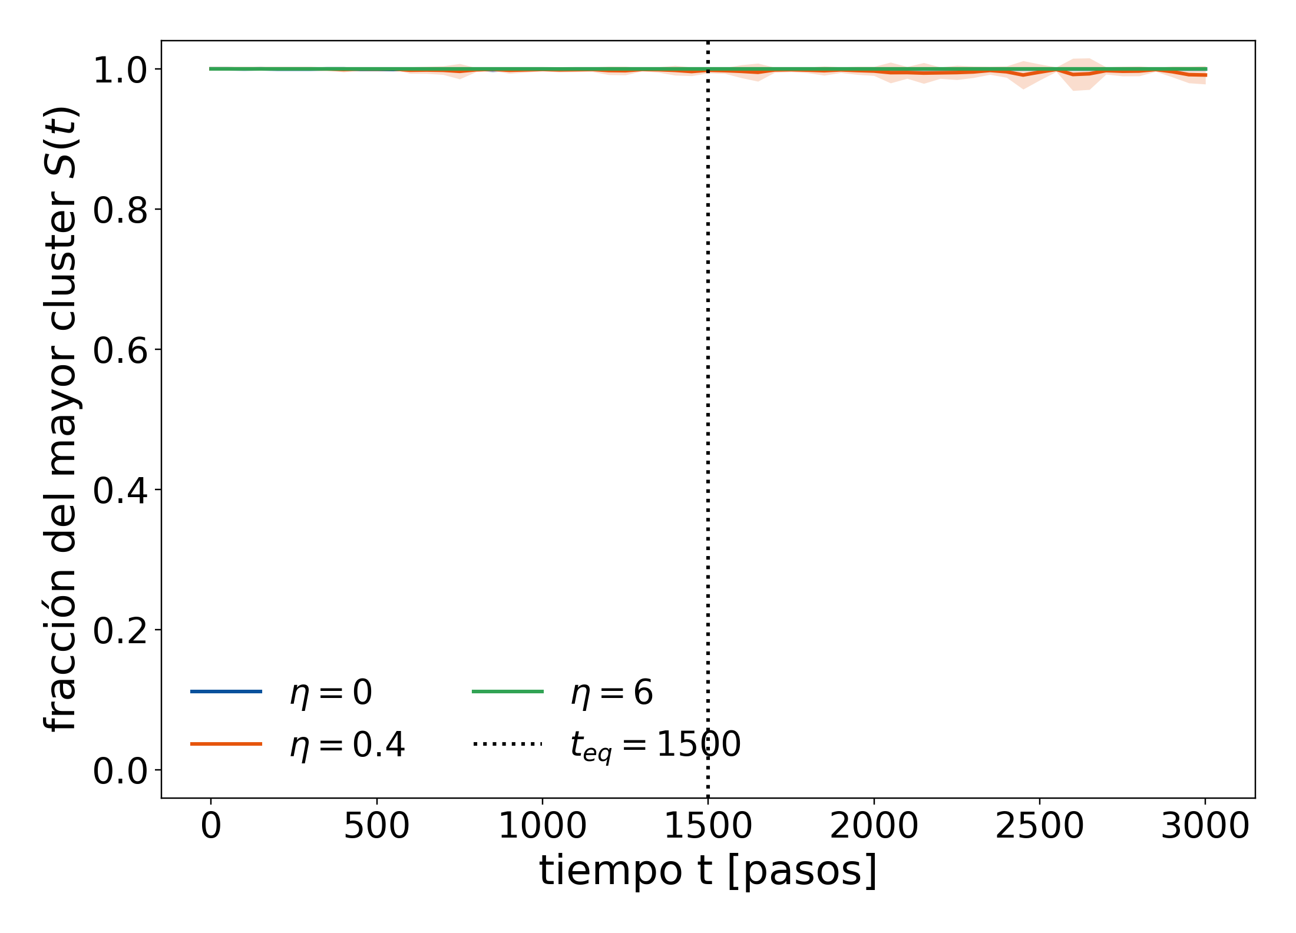
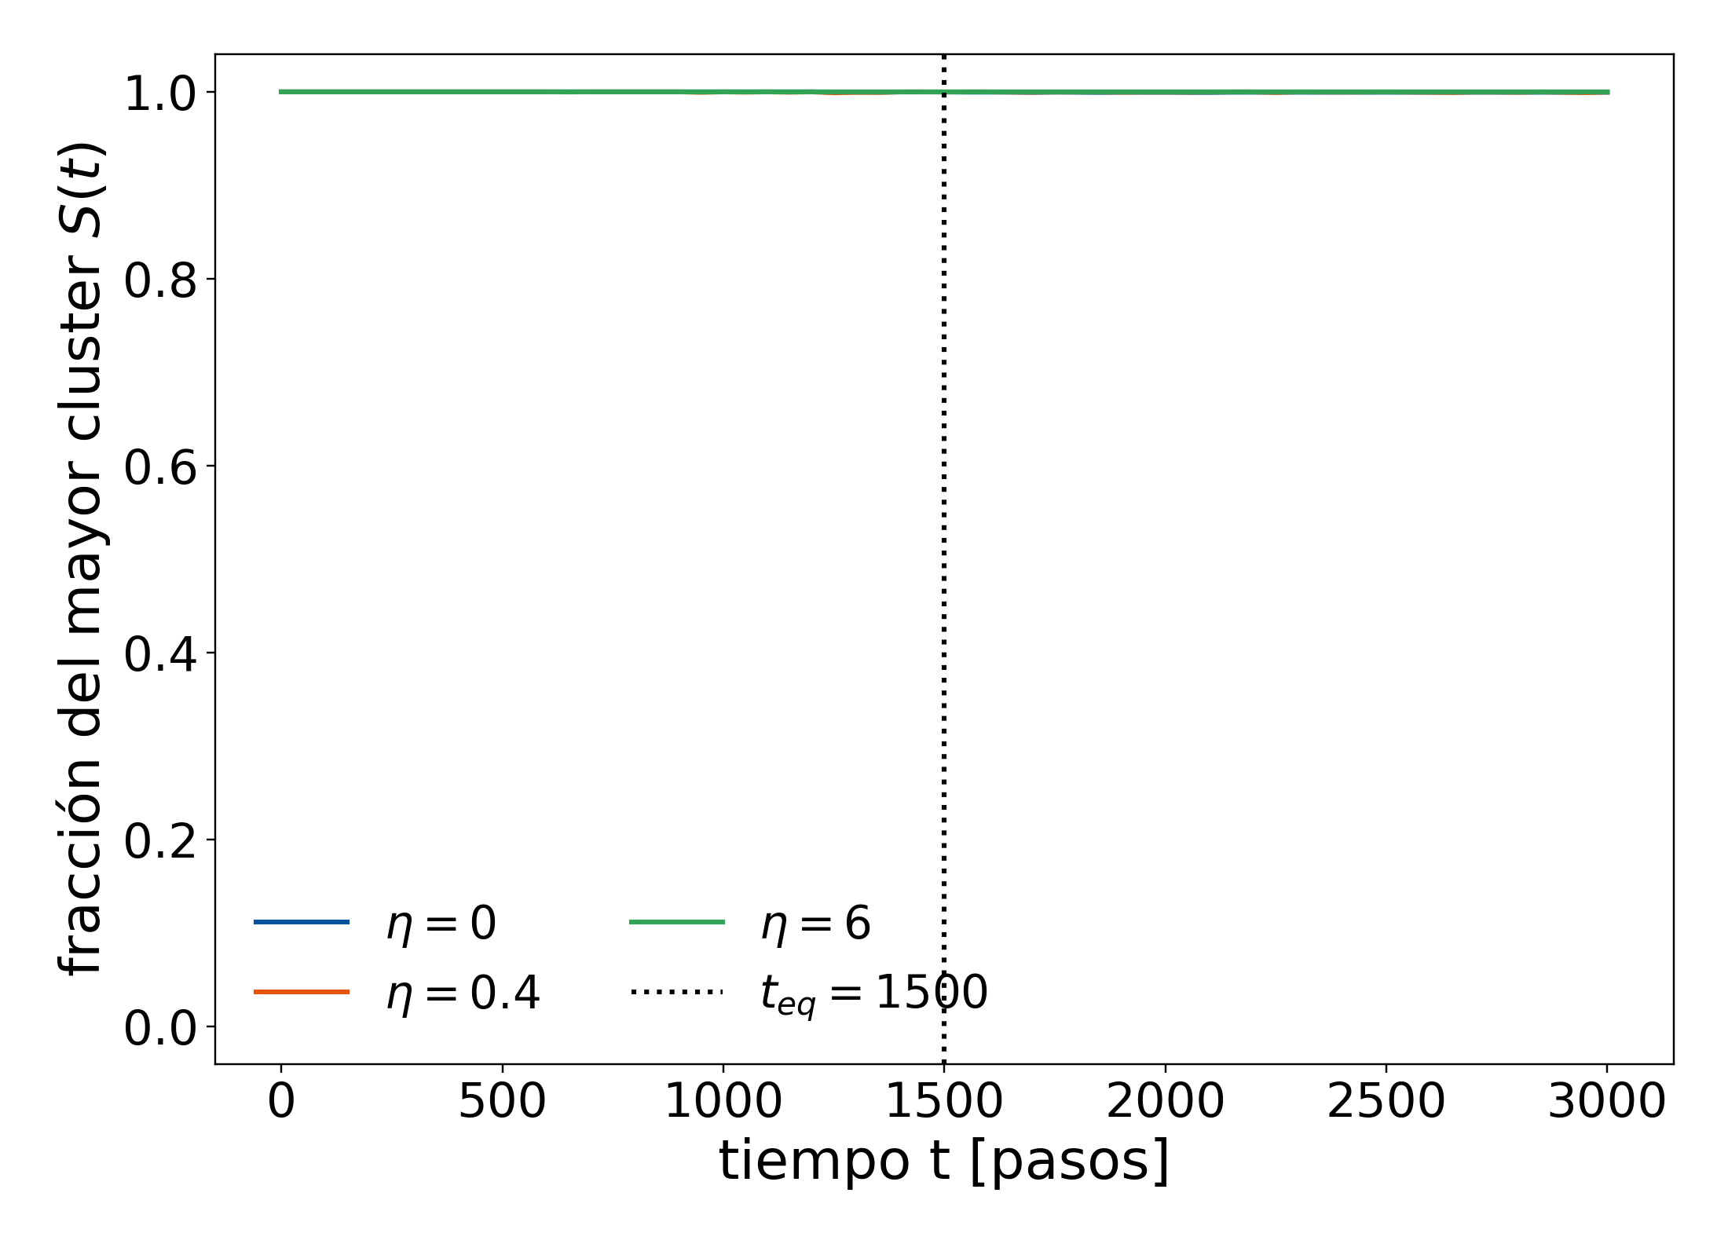
APÉNDICE
Votante: S(t) en ρ = 4 y ρ = 8
Series restantes por densidad.
t_eq = 1500 · Bandas: desvío estándar, R = 20
TP2 · Bandadas off-lattice
27
Notes:
Idea central: Series restantes por densidad.
Duración estimada: respaldo.
[Sources]
- /Users/francoferrari/Desktop/ITBA/SimuTP2/figures/final_production_v1/README.md
- /Users/francoferrari/Desktop/ITBA/SimuTP2/figures/final_production_v1/voter_S_t_rho_4.png
- /Users/francoferrari/Desktop/ITBA/SimuTP2/figures/final_production_v1/voter_S_t_rho_8.png
[/Sources]

Slide 28
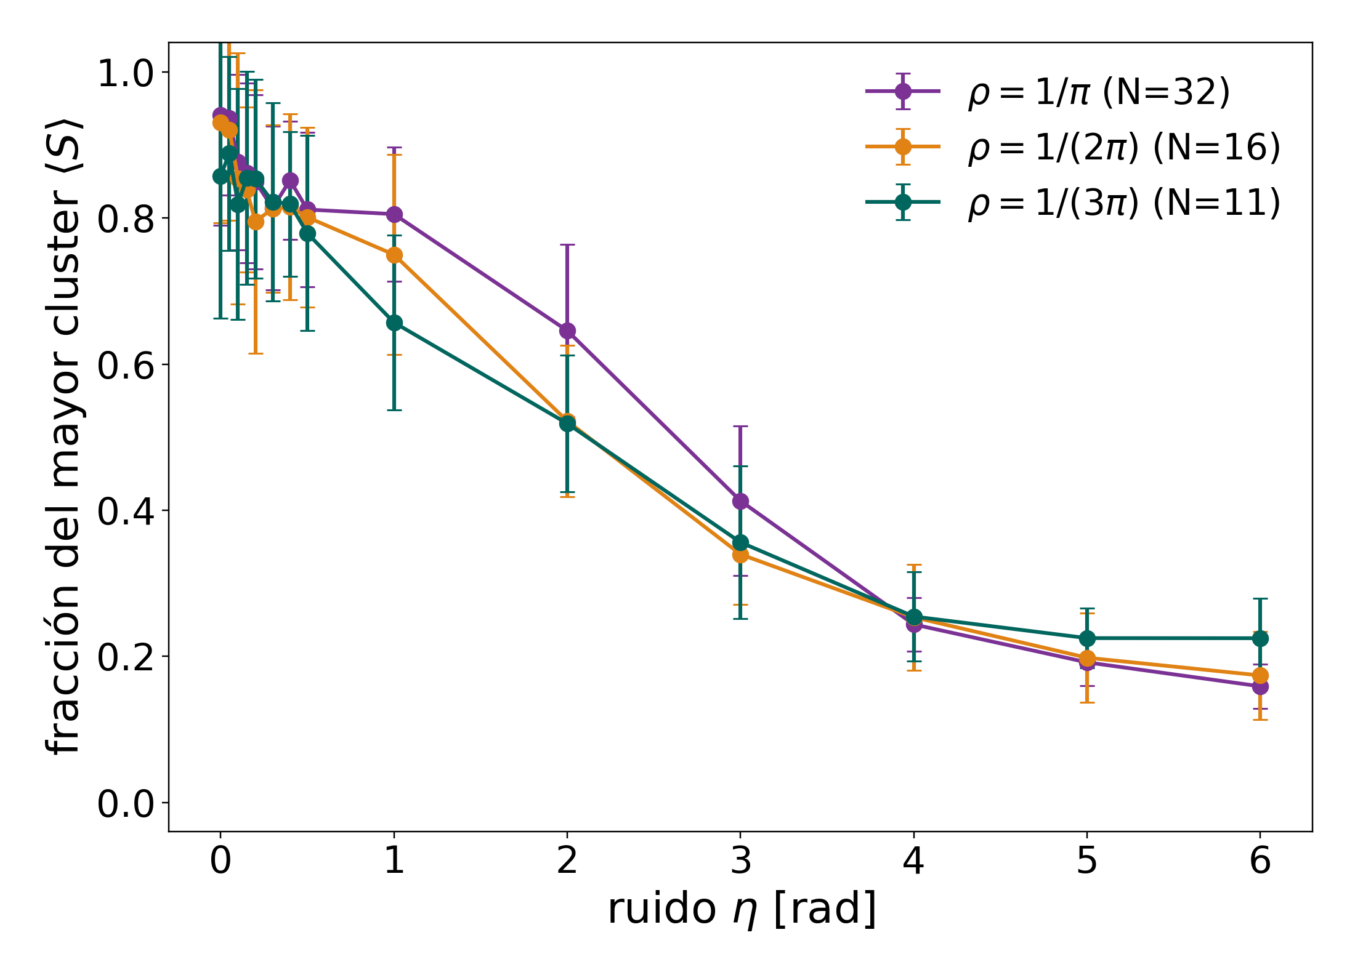
APÉNDICE
Vicsek: clusters en densidades bajas
Casos
ρ nominal = 1/π, 1/(2π), 1/(3π)
N = 32, 16, 11
ρ efectiva = 0.32, 0.16, 0.11
Barras: desvío estándar
TP2 · Bandadas off-lattice
28
Notes:
Idea central: Detalle individual de Vicsek en densidades bajas.
Duración estimada: respaldo.
[Sources]
- /Users/francoferrari/Desktop/ITBA/SimuTP2/figures/final_production_v1/README.md
- /Users/francoferrari/Desktop/ITBA/SimuTP2/figures/final_production_v1/vicsek_S_vs_eta_lowrho.png
[/Sources]

Slide 29
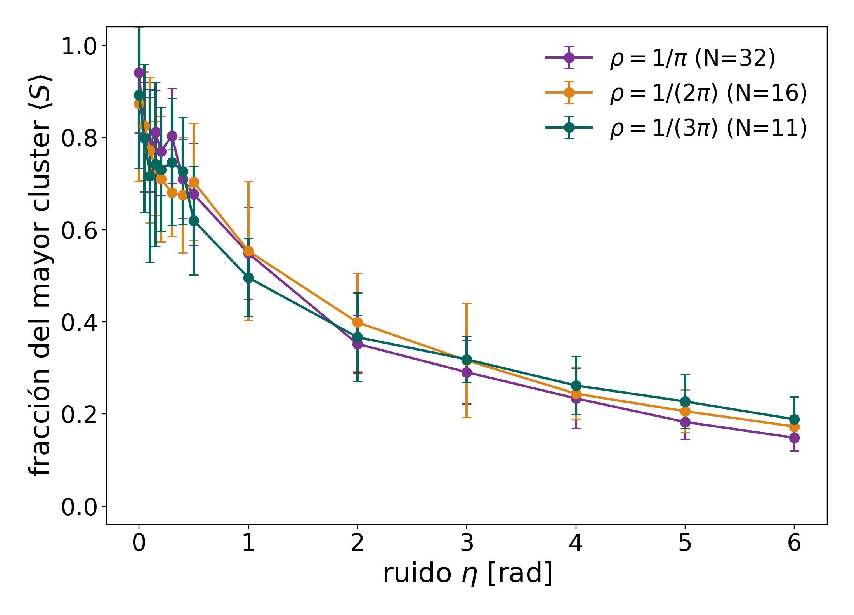
APÉNDICE
Votante: clusters en densidades bajas
Casos
ρ nominal = 1/π, 1/(2π), 1/(3π)
N = 32, 16, 11
ρ efectiva = 0.32, 0.16, 0.11
Barras: desvío estándar
TP2 · Bandadas off-lattice
29
Notes:
Idea central: Detalle individual del votante en densidades bajas.
Duración estimada: respaldo.
[Sources]
- /Users/francoferrari/Desktop/ITBA/SimuTP2/figures/final_production_v1/README.md
- /Users/francoferrari/Desktop/ITBA/SimuTP2/figures/final_production_v1/voter_S_vs_eta_lowrho.png
[/Sources]

Slide 30
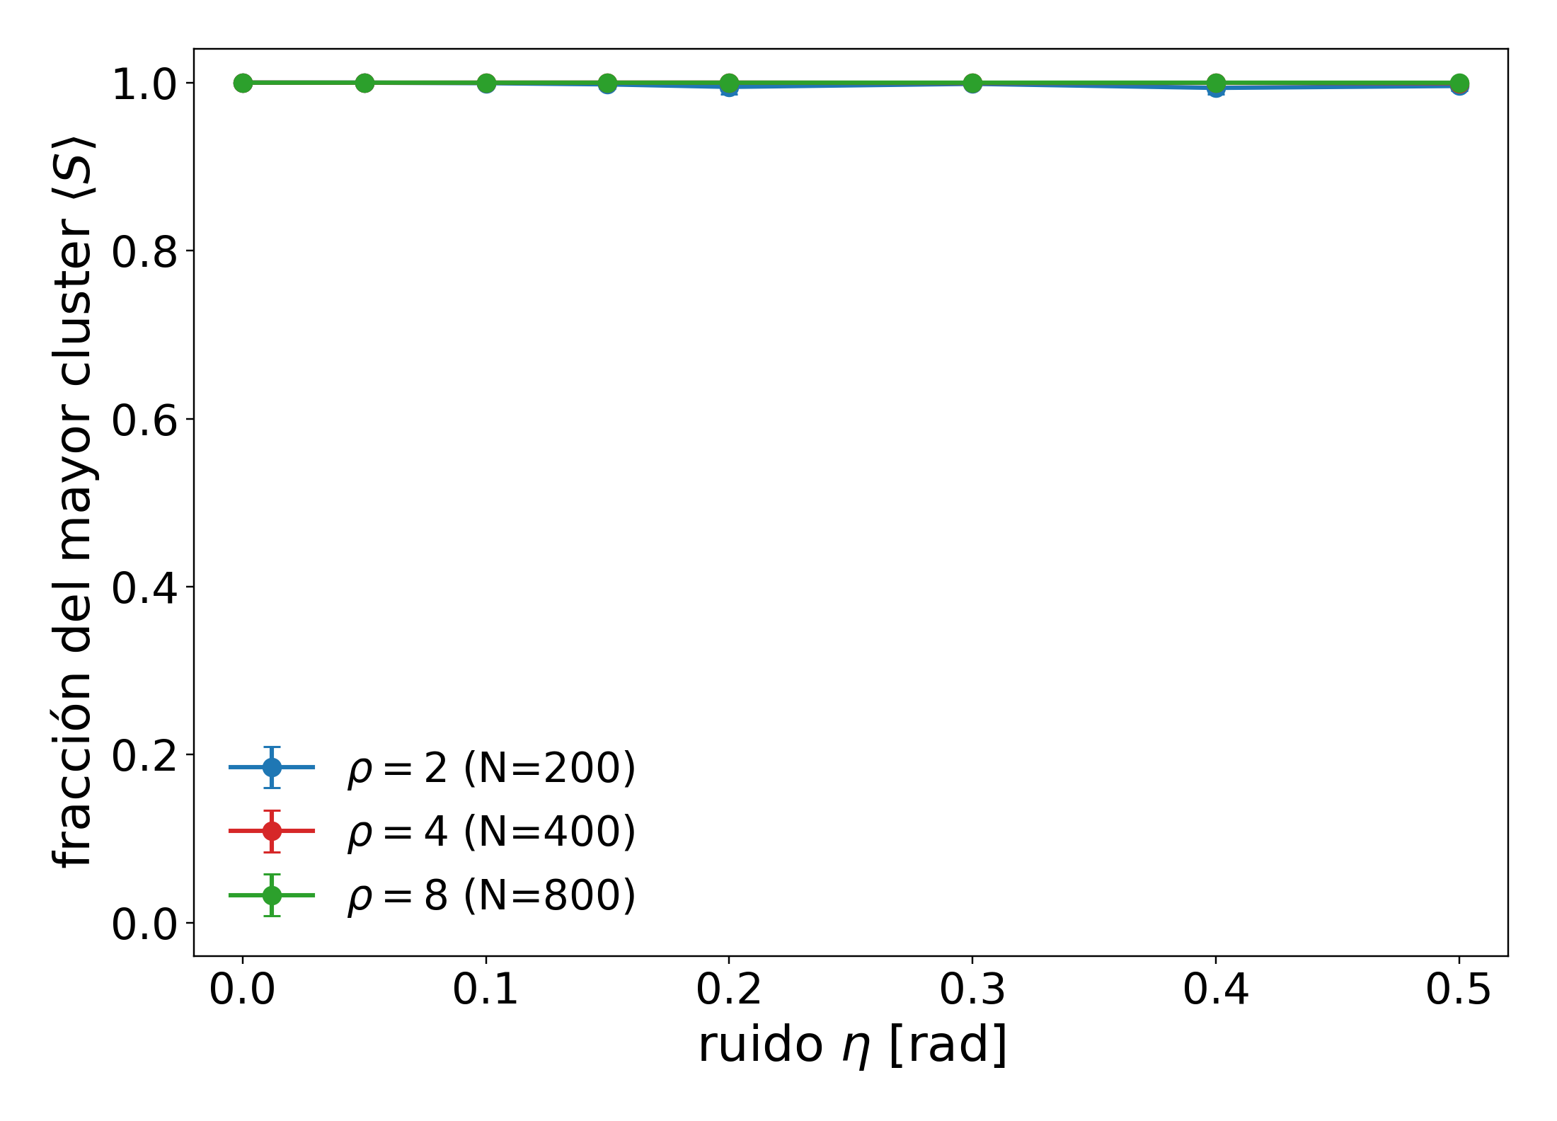
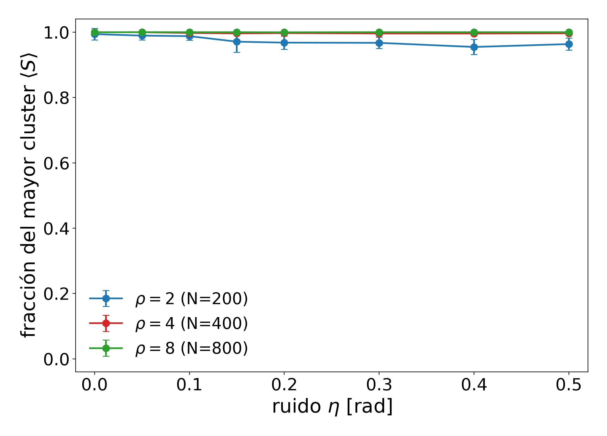
APÉNDICE
S con η ≤ 0.5: densidades base
Mismo intervalo η ≤ 0.5 para ambos modelos.
ρ = 2, 4, 8 · Barras: desvío estándar, R = 20
TP2 · Bandadas off-lattice
30
Notes:
Idea central: Mismo intervalo η ≤ 0.5 para ambos modelos.
Duración estimada: respaldo.
[Sources]
- /Users/francoferrari/Desktop/ITBA/SimuTP2/figures/final_production_v1/README.md
- /Users/francoferrari/Desktop/ITBA/SimuTP2/figures/final_production_v1/vicsek_S_vs_eta_zoom_0_0p5.png
- /Users/francoferrari/Desktop/ITBA/SimuTP2/figures/final_production_v1/voter_S_vs_eta_zoom_0_0p5.png
[/Sources]

Slide 31
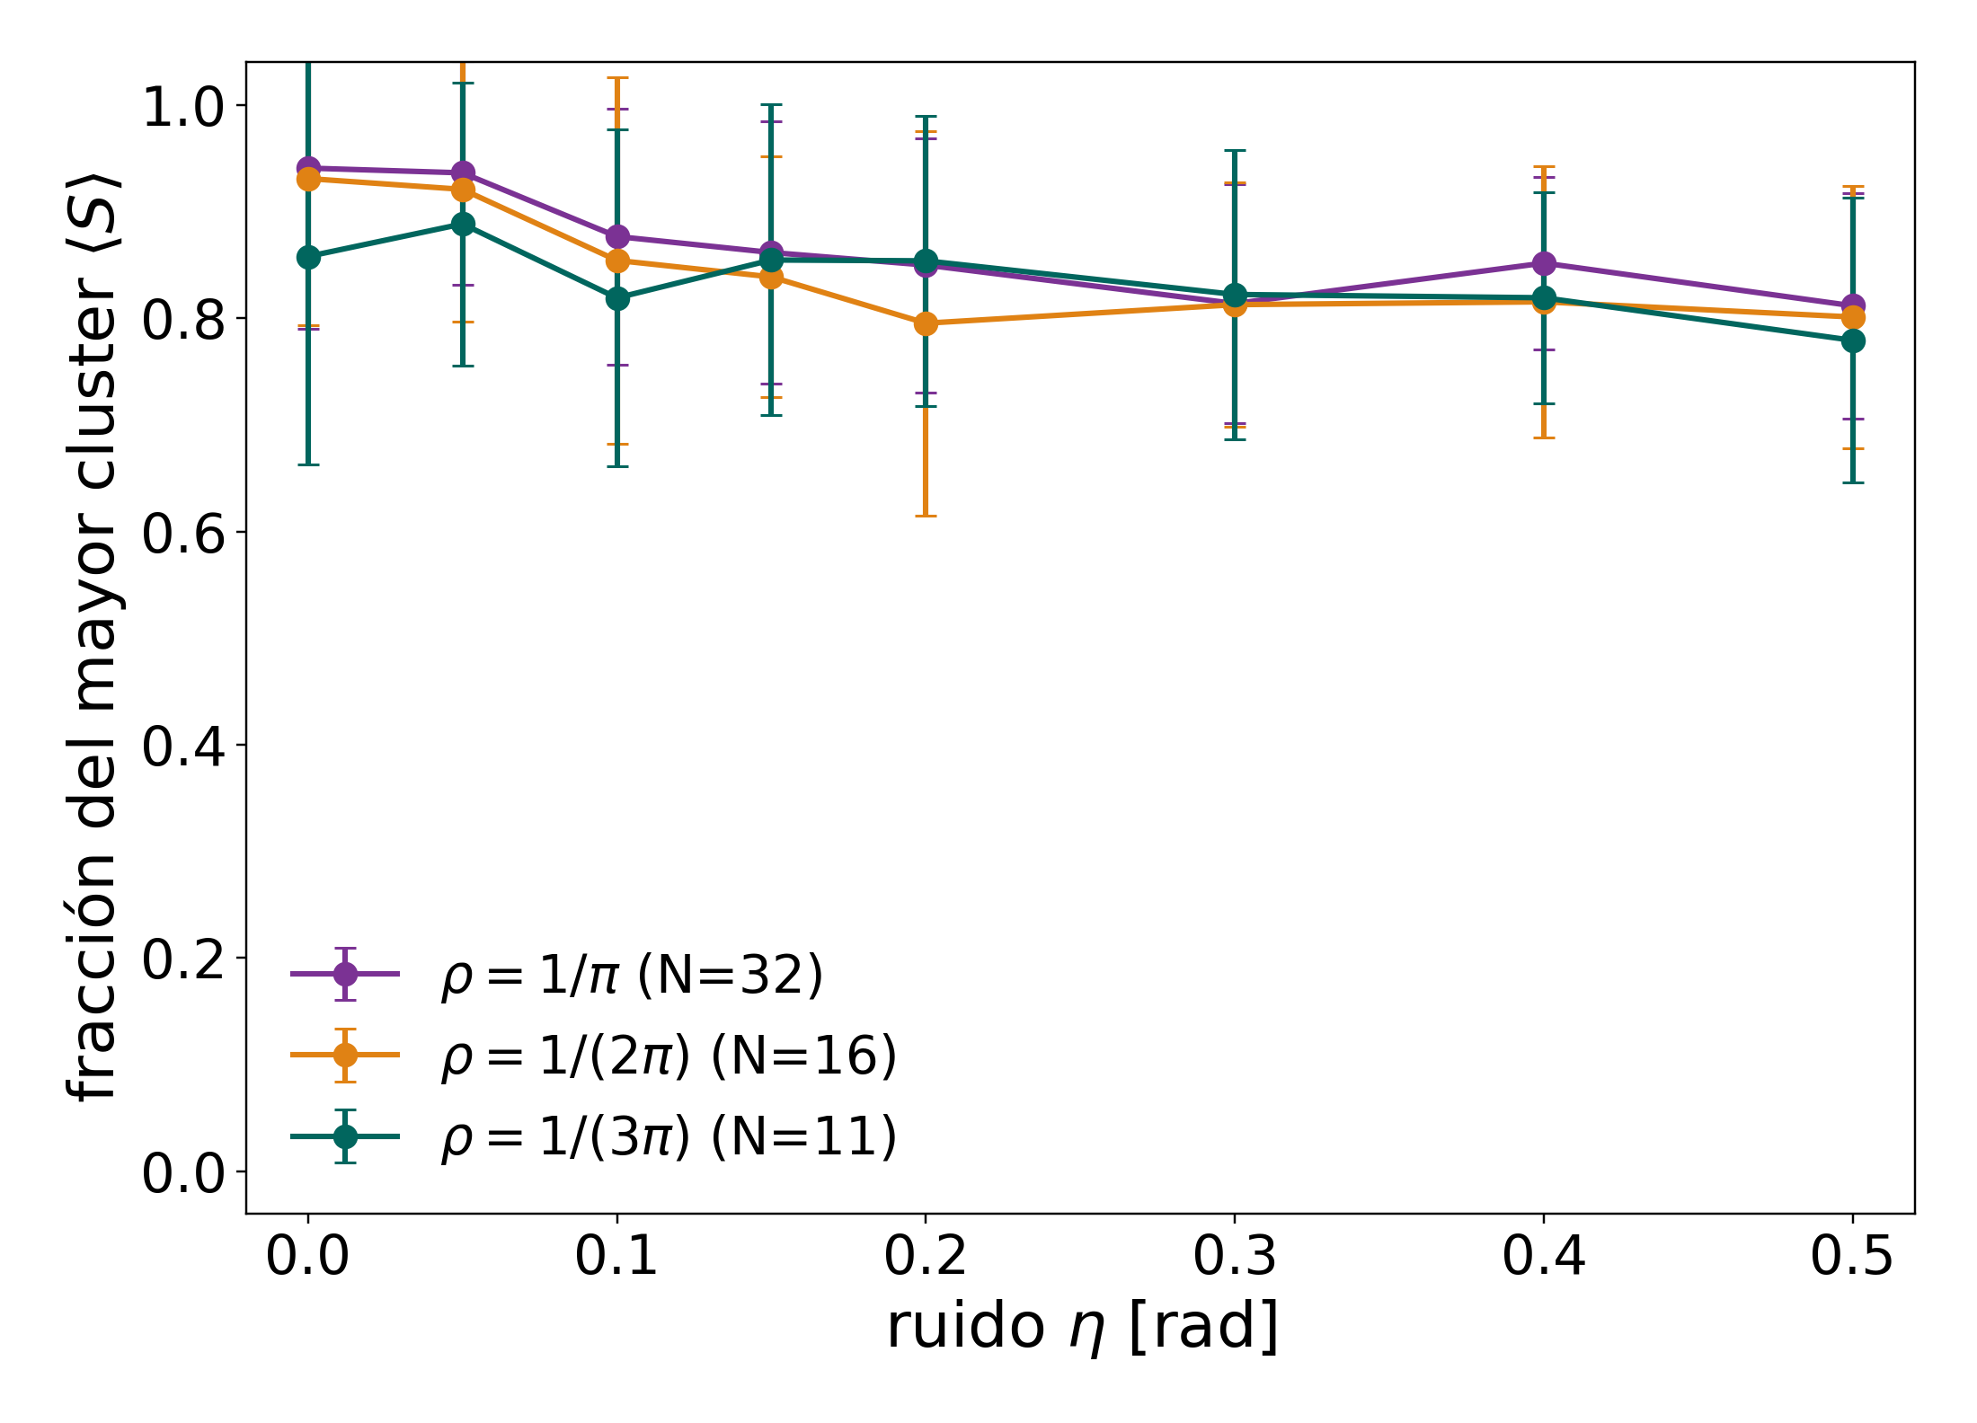
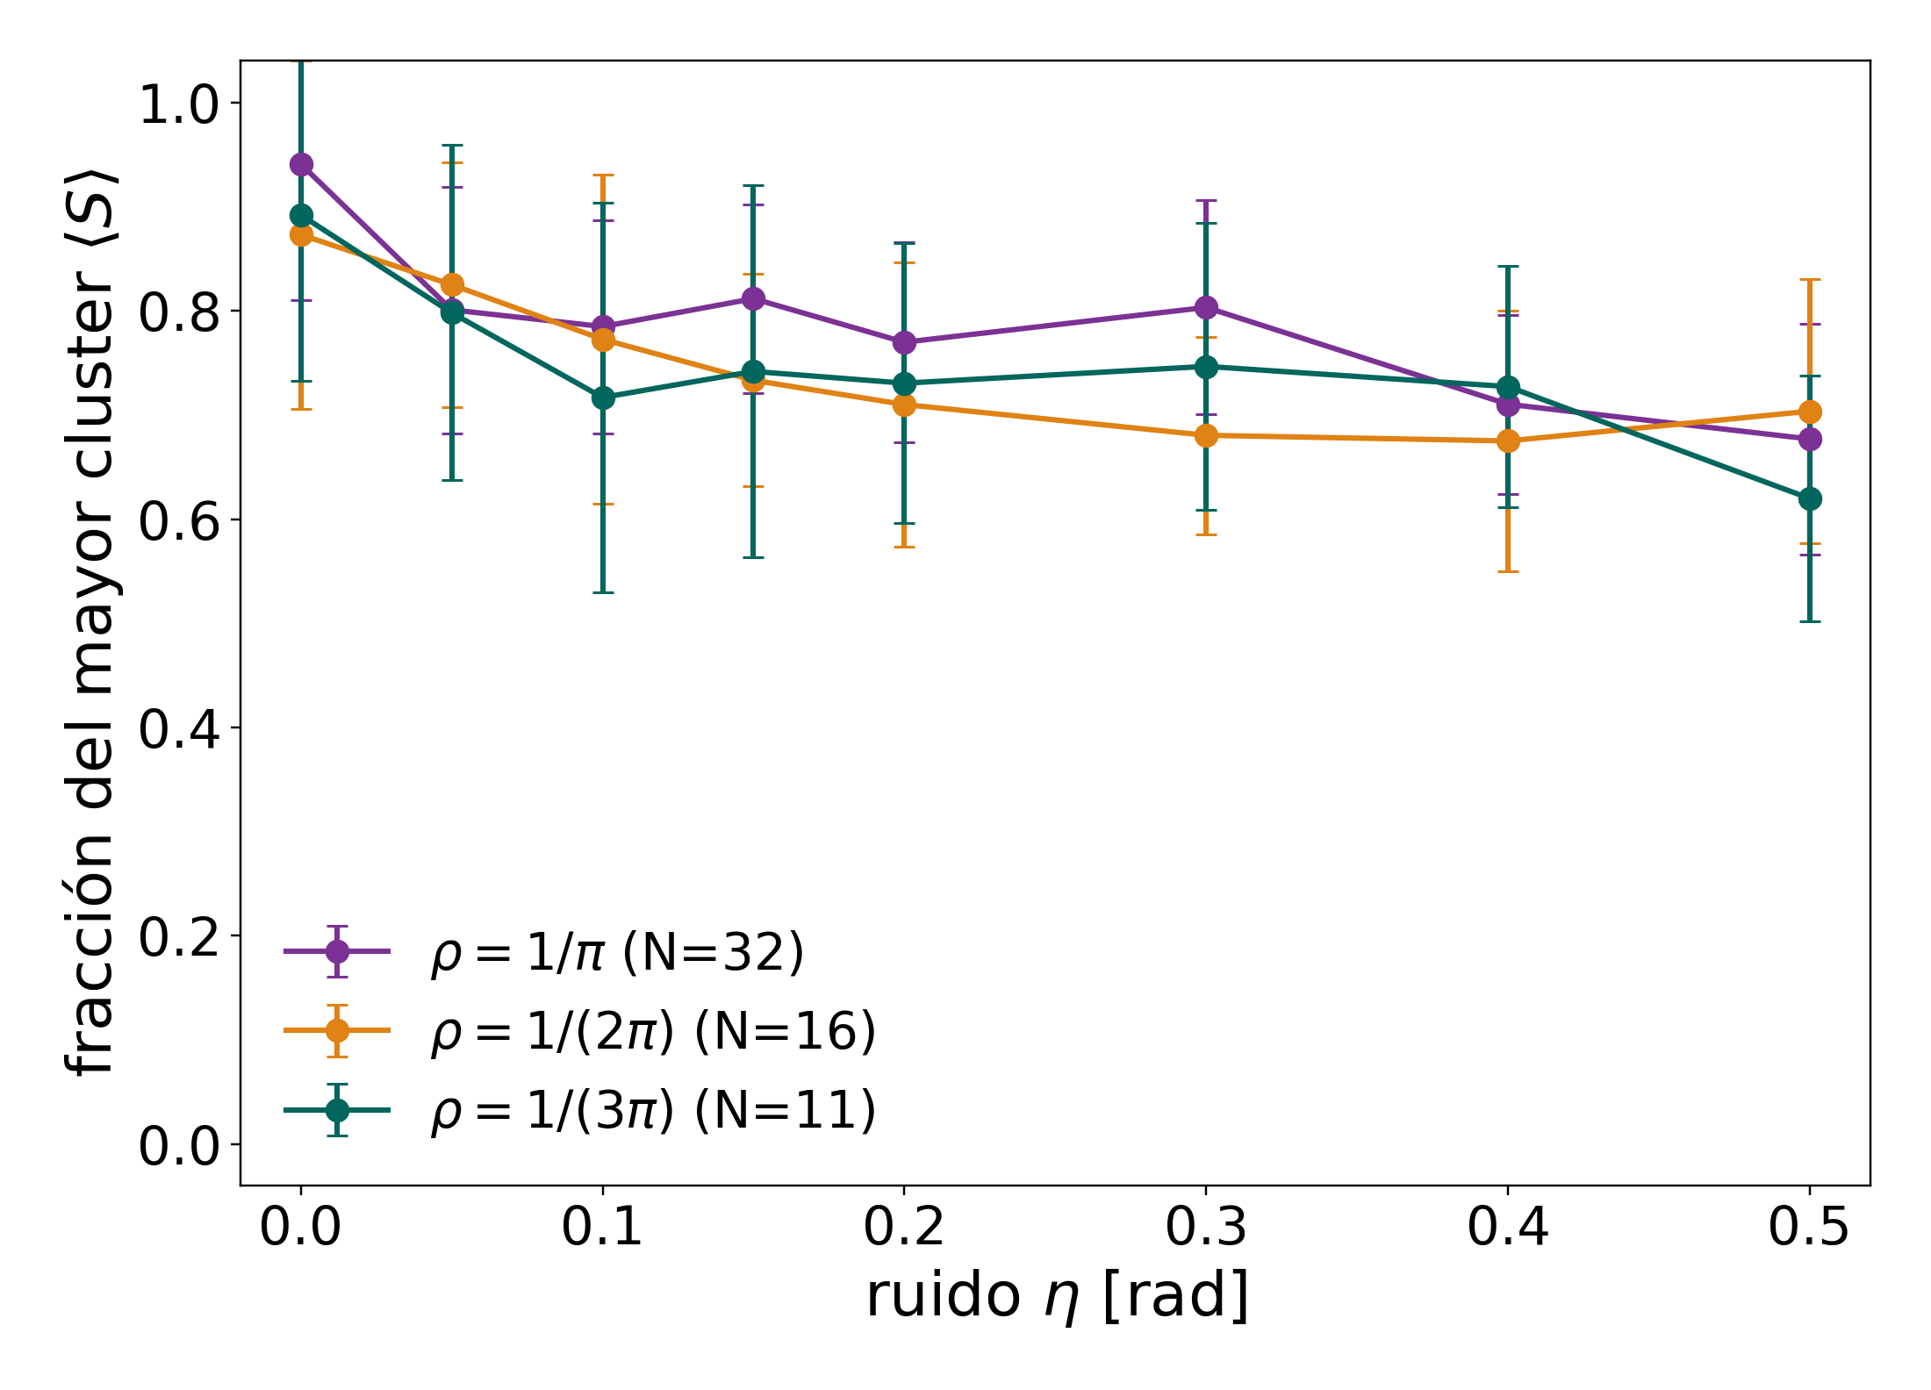
APÉNDICE
Zoom de S: densidades bajas
Detalle del tramo fino η ≤ 0.5 en la extensión de clusters.
N = 32, 16, 11 · Barras: desvío estándar, R = 20
TP2 · Bandadas off-lattice
31
Notes:
Idea central: Detalle del tramo fino η ≤ 0.5 en la extensión de clusters.
Duración estimada: respaldo.
[Sources]
- /Users/francoferrari/Desktop/ITBA/SimuTP2/figures/final_production_v1/README.md
- /Users/francoferrari/Desktop/ITBA/SimuTP2/figures/final_production_v1/vicsek_S_vs_eta_lowrho_zoom_0_0p5.png
- /Users/francoferrari/Desktop/ITBA/SimuTP2/figures/final_production_v1/voter_S_vs_eta_lowrho_zoom_0_0p5.png
[/Sources]

Slide 32
APÉNDICE
Protocolo detallado
Geometría
L=10 · r_c=1 · Δt=1 · v=0.03 · borde periódico
Matriz base
modelos={Vicsek,votante} · ρ={2,4,8} · N={200,400,800}
Ruido
η={0,0.05,0.10,0.15,0.20,0.30,0.40,0.50,1,2,3,4,5,6} rad
Ejecución
R=20 · steps=3000 · t_eq=1500 · ventana t=1500…3000
Agregación
promedio temporal por realización → promedio entre realizaciones
Incertidumbre
desvío estándar entre realizaciones; no error estándar
Densidades bajas
ρ nominal={1/π,1/(2π),1/(3π)} · N={32,16,11} · solo clusters
TP2 · Bandadas off-lattice
32
Notes:
Idea central: Responder preguntas de reproducibilidad y método estadístico.
Duración estimada: respaldo.
[Sources]
- /Users/francoferrari/Desktop/ITBA/SimuTP2/figures/final_production_v1/README.md
- /Users/francoferrari/Desktop/ITBA/SimuTP2/plan_desarrollo_tp2/DECISIONES_PENDIENTES.md
[/Sources]

Slide 33
APÉNDICE
Validaciones del motor: evidencia disponible
CIM = fuerza bruta en casos controlados.
Vecinos medios iniciales compatibles con ρπr_c².
Vicsek y votante satisfacen reglas distintas.
Actualización sincrónica y movimiento backward.
vₐ ∈ [0,1] y vale 1 para direcciones idénticas.
S valida transitividad, periodicidad e IDs no consecutivos.
Reproducibilidad con semillas y salida de texto verificada.
Suite automatizada: 11/11 CTest aprobadas
TP2 · Bandadas off-lattice
33
Notes:
Idea central: Usar como respaldo metodológico; no afirmar cierre de la regresión física de consenso si preguntan por ella.
Duración estimada: respaldo.
[Sources]
- /Users/francoferrari/Desktop/ITBA/SimuTP2/plan_desarrollo_tp2/03_validaciones.md
- /Users/francoferrari/Desktop/ITBA/SimuTP2/plan_desarrollo_tp2/README.md
[/Sources]

